Slide 1

Chapter Deep learning DL0x 「變換器」神經網路 （Transformers ） reference: Deep Learning with TensorFlow and Keras Third Edition
D389人工智慧理論與應用

Slide 2
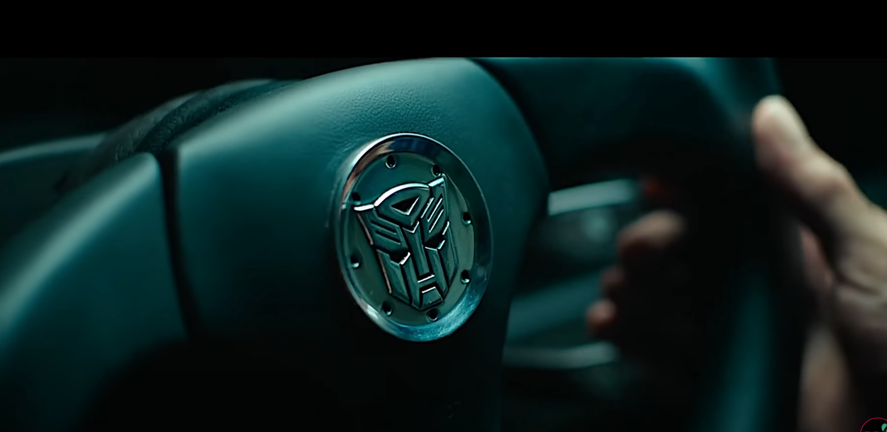
變形金剛??
https://youtu.be/yIGS3gC89fA

Slide 3
什麼是自然語言處理 NLP ？
NLP 是語言學和機器學習領域，專注於理解與人類語言相關的一切。
NLP 任務的目標不僅是單獨理解單字，而且能夠理解這些單字的上下文。
以下是常見 NLP 任務的列表，以及每個任務的一些範例：
將整個句子分類 ：獲取評論的情緒，檢測電子郵件是否為垃圾郵件，確定句子語法是否正確或兩個句子在邏輯上是否相關
將句子中的每個單字分類 ：辨識句子的語法成分（名詞、動詞、形容詞）或命名實體（人、地點、組織）
生成文字內容 ：用自動產生的文字完成提示，用屏蔽詞填滿文字中的空白
從文本中提取答案 ：給定問題和上下文，根據上下文中提供的資訊提取問題的答案
從輸入文字產生新句子 ：將文字翻譯成另一種語言，總結文本
不過，NLP 並不限於書面文字。 它還解決了語音識別和電腦視覺方面的複雜挑戰，例如生成音訊樣本的轉錄或圖像的描述。

Slide 4
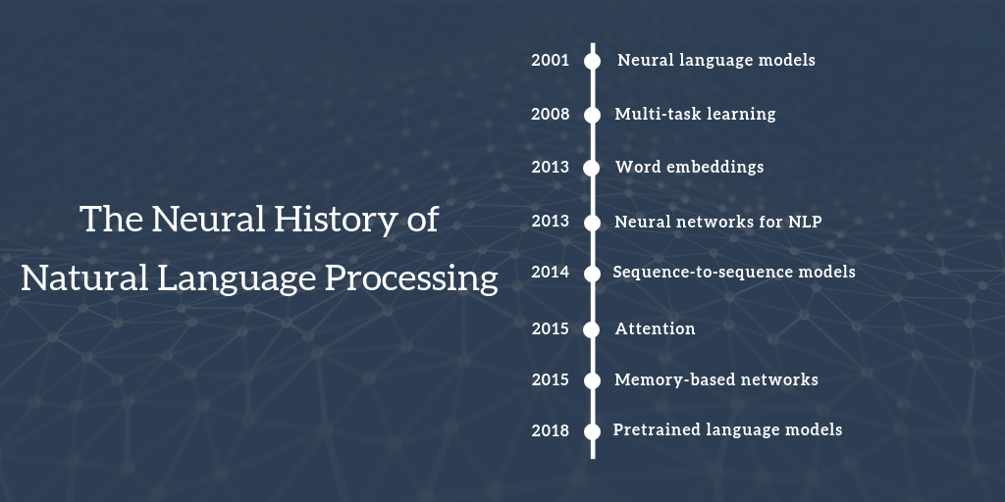
自然語言處理的類神經模型歷史回顧

Slide 5
語言型人工智慧型的發展歷史(關鍵事件).

Slide 6
Representing Language as a Bag-of-Words
詞袋的工作原理如下：
假設我們有兩個句子我們想要創建數字表示。
第一步詞袋模型是標記化 (tokenization)，即分割詞袋的過程將句子分解為單字或子詞（標記 tokens ），
透過保留兩個句子中的所有獨特單字來創建 詞彙表。

Slide 7
使用我們的 詞彙表vocabulary，我們只需計算每個句子中某個單字出現的頻率，實際上就創建了一個單字包 (a bag of words)。
因此，詞袋模型旨在以數字形式創建文件表示，也稱為向量或向量表示
詞袋是透過計算單字來創建的。這些值被稱為向量表示。

Slide 8
Better Representations with Dense Vector Embeddings
使用神經網絡，word2vec 透過查看給定句子中它們往往出現在哪些其他單字旁邊來產生單字嵌入。
我們首先為詞彙表中的每個單字分配一個向量嵌入，例如每個單字使用隨機值初始化 50 個值。
然後，在每個訓練步驟中，如圖 1-7 所示，我們從訓練資料中取得單字對，模型嘗試預測它們是否可能是句子中的鄰居。
在此訓練過程中，word2vec 學習單字之間的關係並將該資訊提取到嵌入中。
如果兩個單字往往具有相同的鄰居，則它們的嵌入將彼此更接近，反之亦然。
Using neural networks, word2vec generates word embeddings by looking at which other words they tend to appear next to in a given sentence.
We start by assigning every word in our vocabulary with a vector embedding, say of 50 values for each word initialized with random values.
Then in every training step, as illustrated in Figure 1-7, we take pairs of words from the training data and a model attempts to predict whether or not they are likely to be neighbors in a sentence.
During this training process, word2vec learns the relationship between words and distills that information into the embedding.
If the two words tend to have the same neighbors, their embeddings will be closer to one another and vice versa.

Slide 9
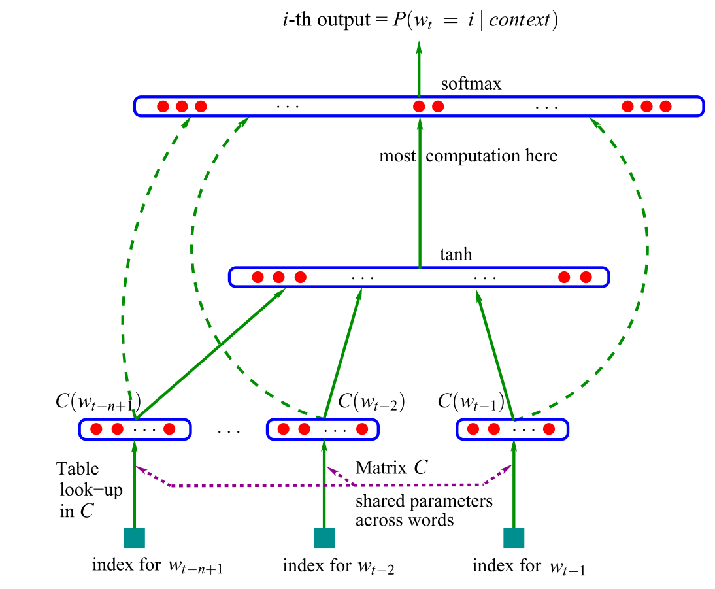
2001 - 神經語言模型
參考: https://www.ruder.io/a-review-of-the-recent-history-of-nlp/
語言建模是根據前面的單字預測文本中的下一個單字的任務。這可能是最簡單的語言處理任務，具有具體的實際應用，例如智慧鍵盤、電子郵件回覆建議（Kannan 等人，2016）、拼字自動更正等。經典方法基於n-gram，並採用平滑處理看不見的 n-gram（Kneser & Ney，1995）。
第一個神經語言模型，即”前饋神經網絡 feed-forward“，由 Bengio 等人於 2001 年提出。如下圖1所示。
此模型將輸入向量表示為n之前的單字，在表格中找C。
如今，這類向量被稱為詞嵌入。這些字嵌入被連接並輸入到隱藏層，然後將其輸出提供給 softmax 層。

Slide 10
2001 - 神經語言模型 Neural language models
參考: https://www.ruder.io/a-review-of-the-recent-history-of-nlp/
後來，2001前饋神經網路已被循環神經網路取代（RNN；Mikolov 等人，2010）和長短期記憶網（LSTM；Graves，2013）用於語言建模。人們提出了許多擴展經典 LSTM 的新語言模型（請查看此頁面以了解概述）。儘管取得了這些進展，經典的 LSTM 仍然是一個強大的基線（Melis 等人，2018）。
即使 Bengio 等人的經典前饋神經網路在某些情況下也能與更複雜的模型競爭，因為這些模型通常只學會考慮最近的單字（Daniluk 等人，2017）。更好地理解此類語言模型所捕捉的資訊是一個活躍的研究領域（Kuncoro 等人，2018；Blevins 等人，2018）。
語言建模通常是應用 RNN 時選擇的訓練場，並且成功地激發了人們的想像力，許多人是透過Andrej 的部落格文章第一次接觸到的。
語言建模是無監督學習的一種形式，Yann LeCun 也稱之為預測學習，並將其視為獲取常識的先決條件（請參閱此處他在 NIPS 2016 上的 Cake 幻燈片）。語言建模最引人注目的方面可能是，儘管它很簡單，但它是許多後續進展的核心：
詞嵌入：word2vec 的目標是簡化語言建模。
序列到序列模型：此類模型透過一次預測一個單字來產生輸出序列。
預訓練語言模型：這些方法使用語言模型的表示法進行遷移學習。
反過來說，這意味著 NLP 領域許多最重要的最新進展都歸結為語言建模的一種形式。為了進行「真正的」自然語言理解，僅僅從文本的原始形式中學習可能是不夠的，我們需要新的方法和模型。

Slide 11
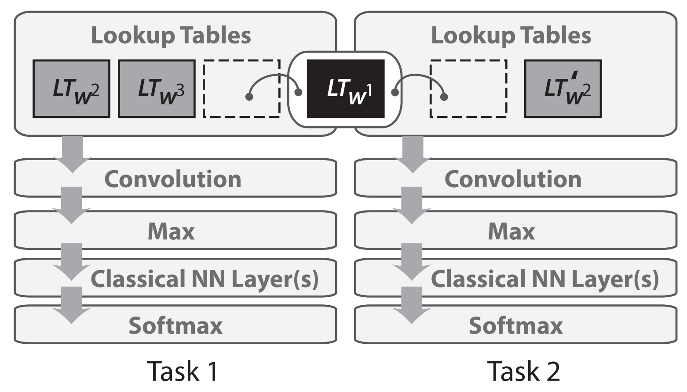
2008 - 多任務學習 Multi-task learning
參考: https://www.ruder.io/a-review-of-the-recent-history-of-nlp/
多任務學習是在多個任務上訓練的模型之間共享參數的通用方法。在神經網路中，這可以透過綁定不同層的權重來輕鬆完成。多任務學習的想法由 Rich Caruana 於 1993 年首次提出並應用於道路追蹤和肺炎預測（Caruana，1998）。直觀上，多任務學習鼓勵模型學習對許多任務有用的表示。這對於學習一般的低階表示、集中模型的注意力或在訓練資料量有限的環境中特別有用。有關多任務學習的更全面的概述，請查看這篇文章。
2008 年，Collobert 和 Weston 首次將多工學習應用於 NLP 神經網絡。在他們的模型中，查找表（或詞嵌入矩陣）在針對不同任務訓練的兩個模型之間共享，如下圖 2 所示。
共享詞嵌入使模型能夠協作並共享詞嵌入矩陣中的一般低階訊息，該矩陣通常構成模型中最大數量的參數。
事實證明，Collobert 和 Weston 2008 年發表的論文的影響力不僅限於多任務學習的使用。它率先提出了預訓練詞嵌入和對文本使用卷積神經網路 (CNN) 等想法，這些想法直到最近幾年才被廣泛採用。
多任務學習現在廣泛用於 NLP 任務，利用現有或「人工」任務已成為 NLP 庫中的有用工具。有關不同輔助任務的概述，請查看這篇文章。雖然參數共享通常是預先定義的，但在最佳化過程中也可以學習不同的共享模式（Ruder et al., 2017）。隨著模型越來越多地在多個任務上進行評估以衡量其泛化能力，多任務學習變得越來越重要，最近提出了多任務學習的專用基準（Wang et al., 2018；McCann et al., 2018）

Slide 12
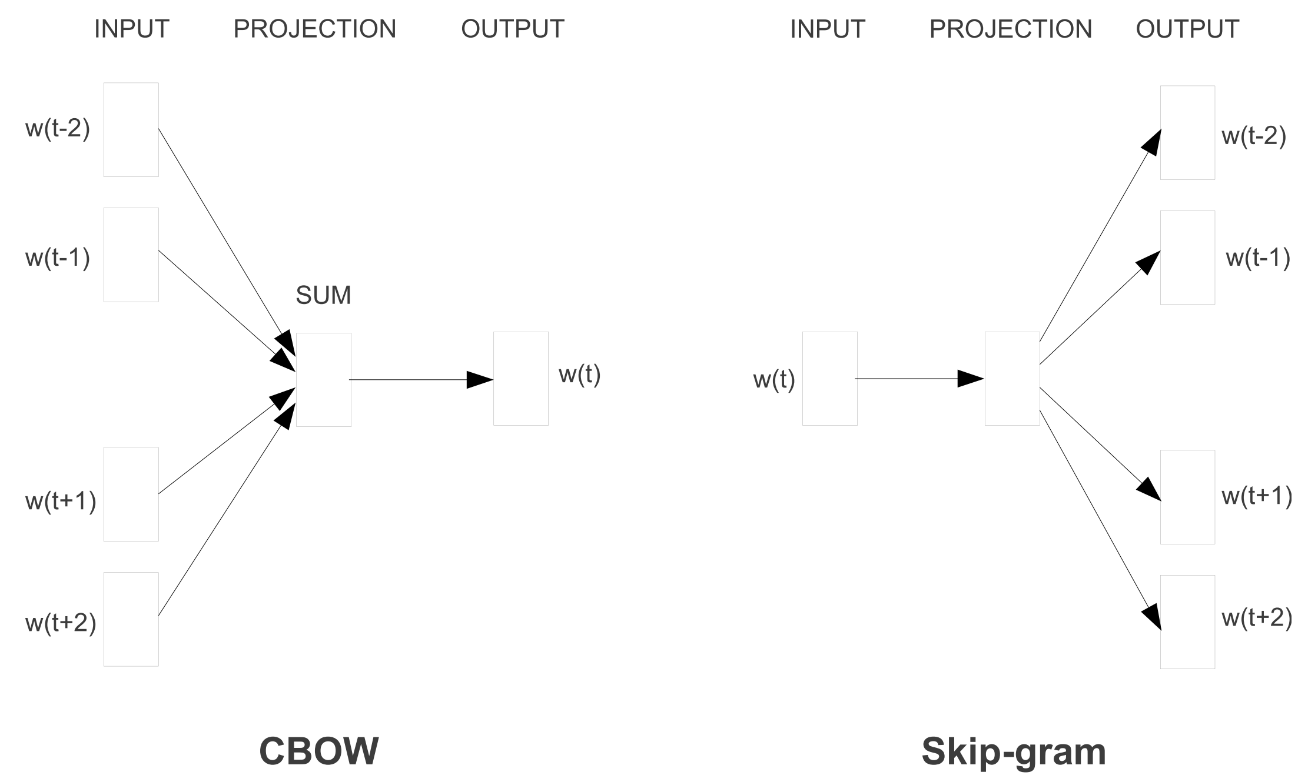
2013 - 詞嵌入 Word embeddings
參考: https://www.ruder.io/a-review-of-the-recent-history-of-nlp/
文件的稀疏向量表示，即所謂的詞袋模型，在 NLP 中有著悠久的歷史。正如我們在上面看到的，單字或單字嵌入的密集向量表示早在 2001 年就已經被使用。 Mikolov 等人於 2013 年提出的主要創新。是透過刪除隱藏層並逼近目標來使這些詞嵌入的訓練更加有效。雖然這些變化本質上很簡單，但它們與高效的 word2vec 實作一起實現了大規模的詞嵌入訓練。：
Word2vec 有兩種風格，如下圖 3 所示：連續詞袋 (CBOW) 和skip-gram。它們的目標不同：一個根據周圍的單詞預測中心單詞，而另一個則相反。

Slide 13
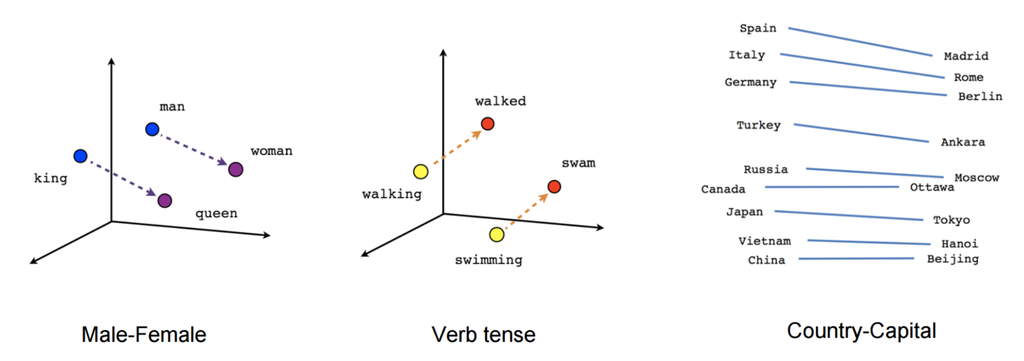
2013 - 詞嵌入 Word embeddings
參考: https://www.ruder.io/a-review-of-the-recent-history-of-nlp/
雖然這些嵌入在概念上與透過前饋神經網路學習的嵌入沒有什麼不同，但在非常大的語料庫上進行訓練使它們能夠近似單字之間的某些關係，例如性別、動詞時態和國家/地區首都關係，可以看出如下圖 4 所示。
這些關係及其背後的意義最初引發了人們對詞嵌入的興趣，許多研究調查了這些線性關係的起源（Arora et al., 2016; Mimno & Thompson, 2017; Antoniak & Mimno, 2018; Wendlandt et al. , 2018 ）。
然而，後來的研究表明，學習到的關係並非沒有偏見（Bolukbasi et al., 2016）。鞏固詞嵌入作為當前 NLP 中流砥柱的原因是，使用預訓練嵌入作為初始化被證明可以提高各種下游任務的性能。

Slide 14
2013 - 詞嵌入 Word embeddings
參考: https://www.ruder.io/a-review-of-the-recent-history-of-nlp/
雖然word2vec 捕獲的關係對他們來說具有直觀且近乎神奇的品質，但後來的研究表明，word2vec 本身並沒有什麼特殊之處：詞嵌入也可以透過矩陣分解來學習（Pennington 等人，2014 年；Levy和Goldberg，2014 年）透過適當的調整，SVD 和 LSA 等經典矩陣分解方法可以獲得類似的結果（Levy 等人，2015）。
從那時起，人們進行了​​大量的工作來探索詞嵌入的不同方面（如原始論文的驚人引用數量所示）。查看這篇文章以了解一些趨勢和未來方向。儘管取得了許多進展，word2vec 仍然是一個流行的選擇並廣泛使用。
Word2vec 的影響範圍甚至超出了單字層級：帶有負採樣的skip-gram（一種基於本地上下文學習嵌入的便捷目標）已被應用於學習句子的表示（Mikolov & Le，2014；Kiros et al.， 2015）---甚至超越 NLP --- 到網路（Grover & Leskovec，2016）和生物序列（Asgari & Mofrad，2015）等。
一個特別令人興奮的方向是將不同語言的單字嵌入投影到同一空間中，以實現（零樣本）跨語言遷移。
以完全無監督的方式學習良好的投影變得越來越可能（至少對於類似的語言而言）（Conneau et al., 2018; Artetxe et al., 2018; Søgaard et al., 2018），它為低資源語言和無監督機器翻譯打開了應用程式（Lample 等人，2018；Artetxe 等人，2018）。看看（Ruder 等人，2018）以獲得概述。

Slide 15
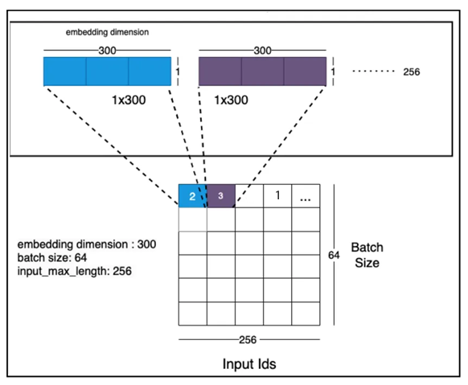
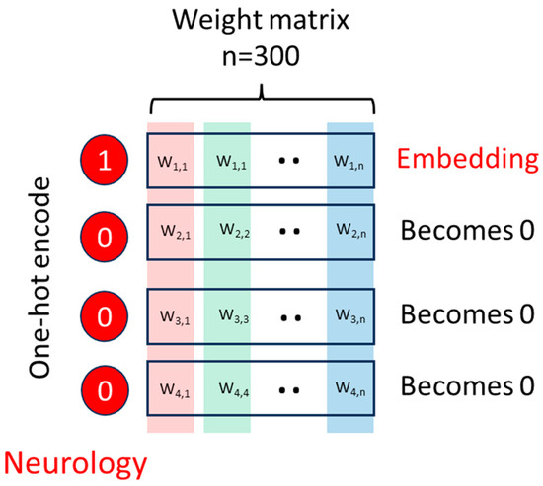
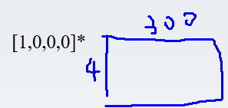
Keras的 Embedding Layers
嵌入層是神經網路中的一種隱藏層。簡而言之，這一層將輸入資訊從高維空間映射到低維空間，使網路能夠更多地了解輸入之間的關係並更有效地處理資料。
嵌入層可以將每個單字映射到一個低維向量，而不是使用這些高維向量，其中每個維度代表單字的特定特徵：
Embedding(
vocab_size=4,
output_dim=300,
weights=[ matrix=vocab_size*300], input_length=256,
)

Slide 16

2013 - NLP 神經網絡 Neural networks for NLP
參考: https://www.ruder.io/a-review-of-the-recent-history-of-nlp/
2013 年和 2014 年標誌著神經網路模型開始在 NLP 中採用的時期。三種主要類型的神經網路成為最廣泛使用的：循環神經網路、卷積神經網路和遞歸神經網路。
循環神經網路 循環神經網路 (RNN) 是處理 NLP 中普遍存在的動態輸入序列的明顯選擇。
普通 RNN（Elman，1990）很快就被經典的長短期記憶網絡所取代（Hochreiter & Schmidhuber，1997），事實證明，它對梯度消失和爆炸問題更具彈性。
2013 年以前，RNN 仍被認為難以訓練；Ilya Sutskever 的博士論文就是改變這種聲譽的關鍵例子。
LSTM 單元的可視化如下圖 5 所示。雙向 LSTM（Graves 等，2013）通常用於處理左上下文和右上下文

Slide 17
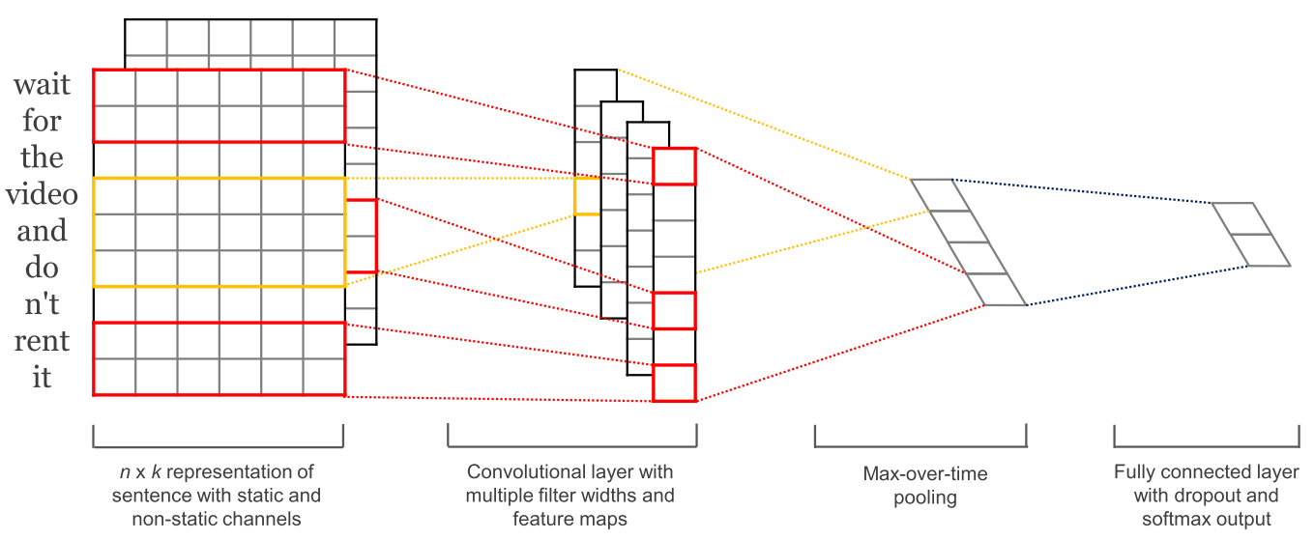
2013 - NLP 神經網絡 Neural networks for NLP
參考: https://www.ruder.io/a-review-of-the-recent-history-of-nlp/
卷積神經網路 隨著卷積神經網路（CNN）在電腦視覺中的廣泛應用，它們也開始應用於語言（Kalchbrenner et al., 2014; Kim et al., 2014）。
用於文字的捲積神經網路僅在二維上運行，濾波器僅需要沿著時間維度移動。下圖 6 顯示了 NLP 中使用的典型 CNN。
卷積神經網路的一個優點是它們比 RNN 更可並行化，因為每個時間步的狀態僅取決於局部上下文（透過卷積運算），而不是像 RNN 中那樣取決於所有過去的狀態。
CNN 可以使用擴張卷積來擴展更廣泛的感受野，以捕捉更廣泛的上下文（Kalchbrenner 等人，2016）。 CNN 和 LSTM 也可以組合和堆疊（Wang et al., 2016）卷積可用於加速 LSTM (Bradbury et al., 2017)。

Slide 18
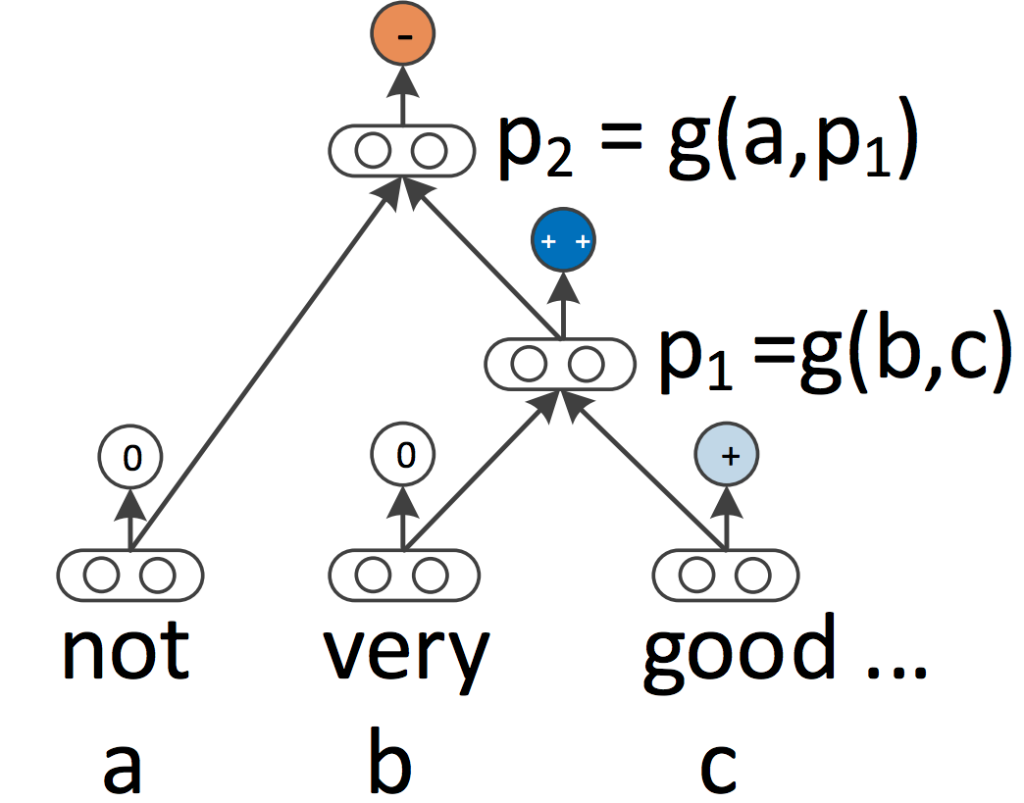
2013 - NLP 神經網絡 Neural networks for NLP
參考: https://www.ruder.io/a-review-of-the-recent-history-of-nlp/
遞歸神經網路 (Recursive neural networks) RNN 和 CNN 都將語言視為序列。然而，從語言學的角度來看，語言本質上是分層的：單字被組成更高階的短語和從句，它們本身可以根據一組產生規則遞歸地組合。將句子視為樹而不是序列的受語言啟發的想法產生了遞歸神經網路（Socher et al., 2013），如下圖 7 所示。
遞歸神經網路自下而上建構序列的表示，而 RNN 則從左到右或從右到左處理句子。在樹的每個節點，透過組合子節點的表示來計算新的表示。由於樹也可以被視為對 RNN 施加不同的處理順序，因此 LSTM 自然而然地擴展到了樹（Tai et al., 2015）。
不僅 RNN 和 LSTM 可以擴展以使用分層結構。詞嵌入不僅可以基於本地，還可以基於語法上下文來學習（Levy & Goldberg，2014）;語言模型可以根據句法堆疊產生單字（Dyer et al., 2016）;圖卷積神經網路可以在樹上運作（Bastings et al., 2017）。

Slide 19
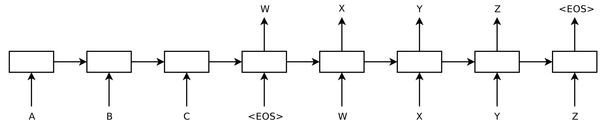
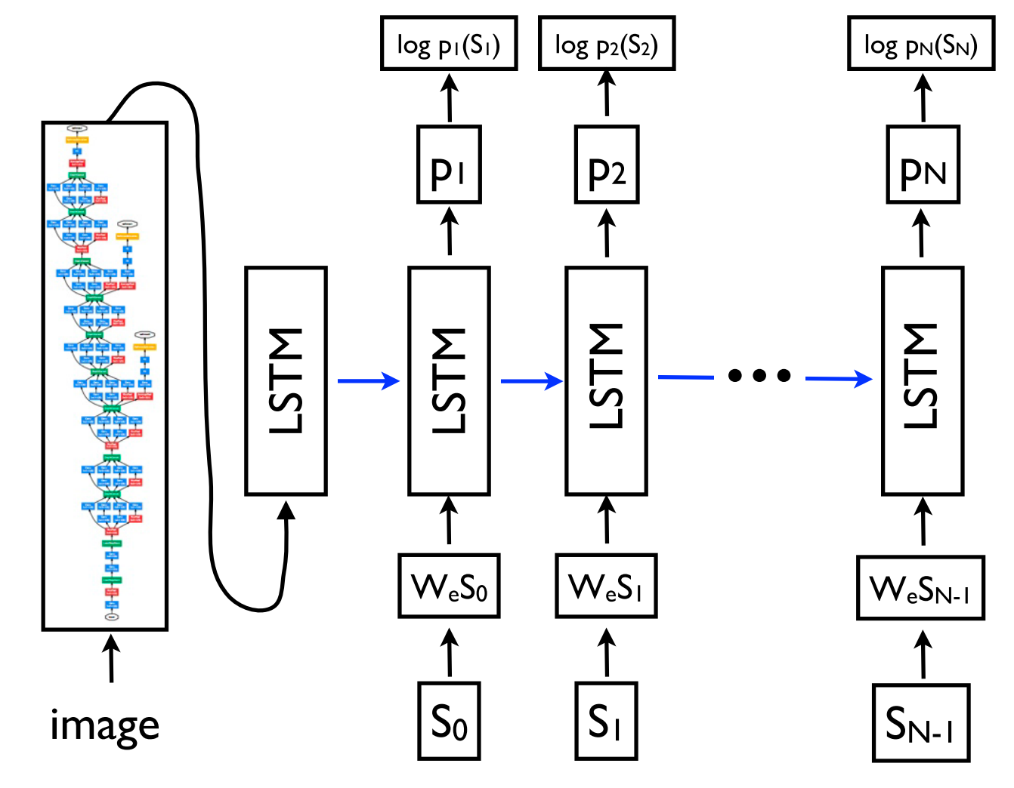
2014 - 序列到序列模型 Sequence-to-sequence models
參考: https://www.ruder.io/a-review-of-the-recent-history-of-nlp/
2014 年，Sutskever 等人。提出了序列到序列學習，這是一種使用神經網路將一個序列映射到另一個序列的通用框架。在這個框架中，編碼器神經網路逐個符號地處理句子並將其壓縮為向量表示；然後，解碼器神經網路根據編碼器狀態逐個符號地預測輸出，將先前預測的符號作為每一步的輸入，如下圖 8 所示。
機器翻譯被證明是這個框架的殺手級應用。 2016 年，Google 宣布開始以神經 MT (Machine translation) 模型取代其基於短語的整體 MT 模型（Wu et al., 2016）。Jeff Dean 表示，這意味著用 500 行神經網路模型取代 500,000 行基於短語的 MT 程式碼。
由於其靈活性，該框架現在成為自然語言生成任務的首選框架，不同的模型承擔編碼器和解碼器的角色。重要的是，解碼器模型不僅可以以序列為條件，還可以以任意表示為條件。例如，這可以基於圖像生成標題（Vinyals et al., 2015）（如下圖 9 所示），以表格為基礎的文字（Lebret 等人，2016），以及基於原始碼變更的描述（Loyola 等人，2017）等許多其他應用程式。

Slide 20
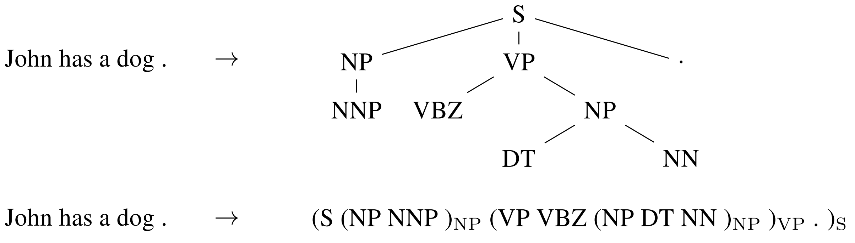
2014 - 序列到序列模型 Sequence-to-sequence models
參考: https://www.ruder.io/a-review-of-the-recent-history-of-nlp/
序列到序列學習甚至可以應用於 NLP 中常見的結構化預測任務，其中輸出具有特定的結構。為簡單起見，輸出被線性化，如下面圖中的選區解析所示。神經網路已經證明了在給定足夠數量的選區解析訓練資料的情況下直接學習產生這種線性化輸出的能力（Vinyals et al, 2015），以及命名實體識別（Gillick 等人，2016）等。
序列編碼器和解碼器通常基於 RNN，但也可以使用其他模型類型。
新的架構主要來自 MT (Machine translation) 的工作，它充當序列到序列架構的培養皿。
最近的模型是深度 LSTM（Wu 等人，2016），卷積編碼器（Kalchbrenner 等人，2016；Gehring 等人，2017）、變形金剛（Vaswani 等人，2017），這將在下一節中討論，以及 LSTM 和 Transformer 的組合（Chen et al., 2018）

Slide 21
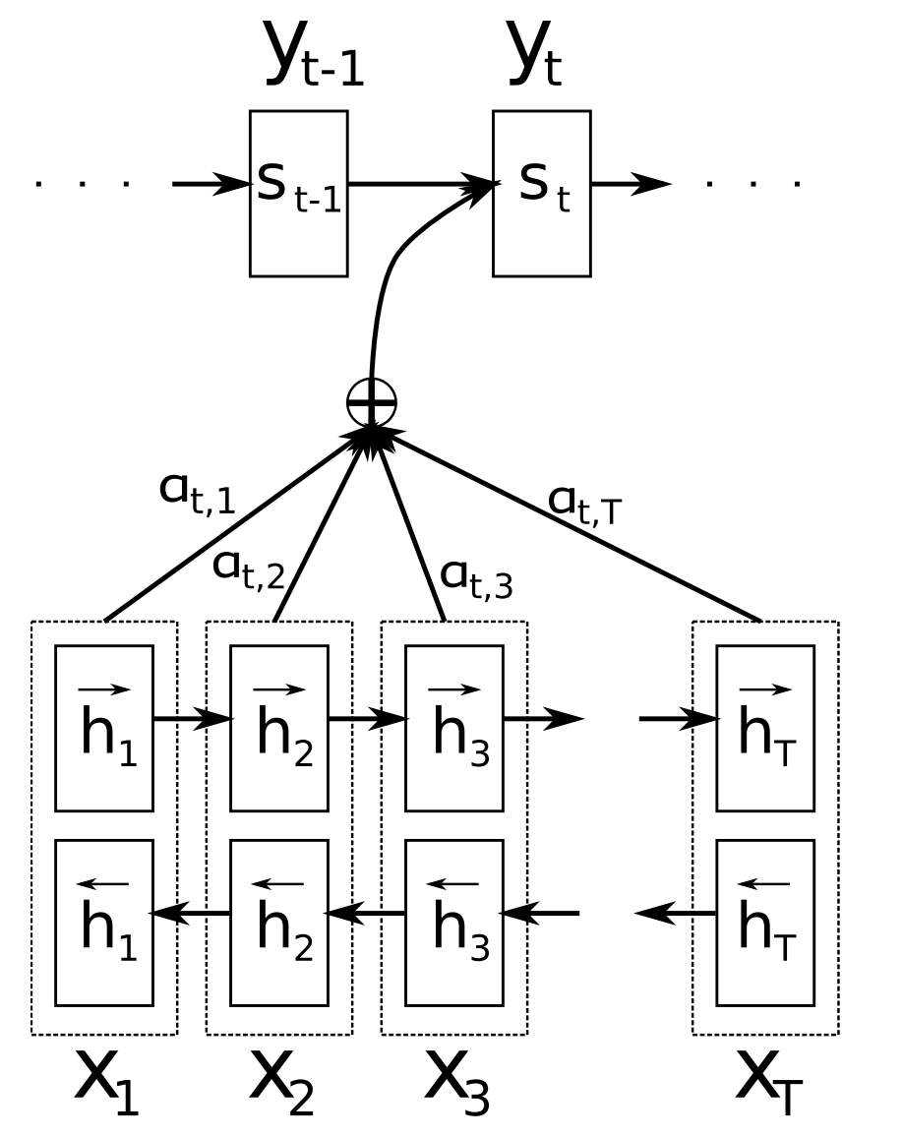
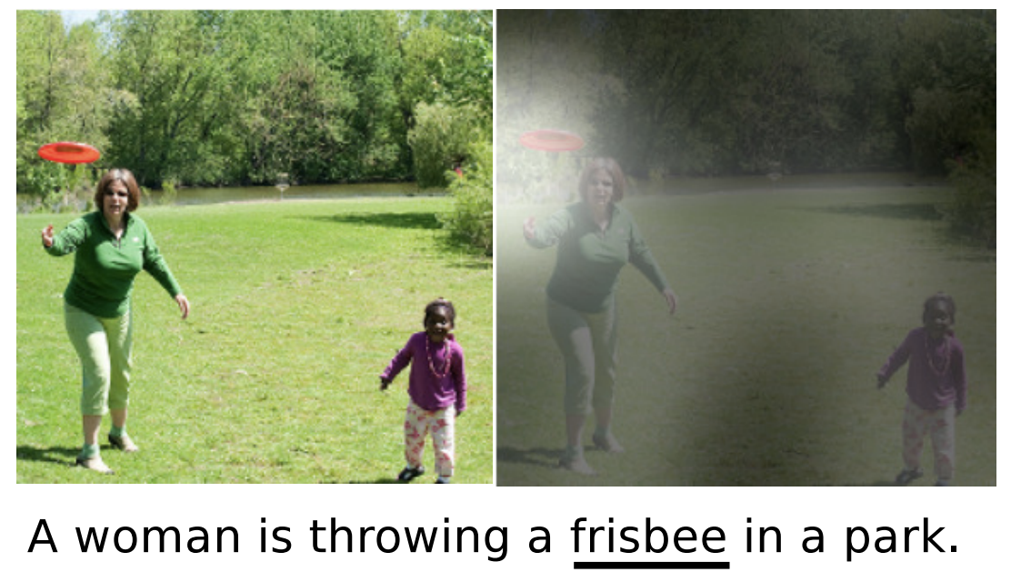
2015 - 注意機制 Attention
參考: https://www.ruder.io/a-review-of-the-recent-history-of-nlp/
注意（Bahdanau 等人，2015）是神經機器翻譯（NMT）的核心創新之一，也是使 NMT 模型超越經典的基於短語的 MT 系統的關鍵思想。
序列到序列學習的主要瓶頸是它需要將來源序列的全部內容壓縮為固定大小的向量。
注意力透過允許解碼器回顧來源序列隱藏狀態來緩解這一問題，然後將其作為加權平均值提供給解碼器作為附加輸入，如下圖 11 所示
可以採用不同形式的注意力（Luong et al., 2015）。請看這裡的簡要概述。注意力廣泛適用，對於任何需要根據輸入的某些部分做出決策的任務都可能有用。
它已應用於選區解析（Vinyals et al., 2015）、閱讀理解（Hermann 等人，2015），以及一次性學習（Vinyals et al., 2016）等等。輸入甚至不需要是序列，而是可以由其他表示組成，就像影像字幕的情況一樣（Xu et al., 2015），如下圖 12 所示。注意力的一個有用的副作用是，它透過根據注意力權重檢查輸入的哪些部分與特定輸出相關，提供了一種罕見的（如果只是表面的）來了解模型的內部運作方式。
注意力也不限於查看輸入序列；自註意可用於查看句子或文件中周圍的單詞，以獲得更上下文敏感的單字表示。多層自註意力是 Transformer 架構的核心（Vaswani 等人，2017），目前最先進的 NMT 模型。

Slide 22
2015 - 基於記憶體的網絡 Memory-based networks
參考: https://www.ruder.io/a-review-of-the-recent-history-of-nlp/
注意力可以被視為模糊記憶的一種形式，其中記憶由模型過去的隱藏狀態組成，模型選擇從記憶中檢索什麼。
有關注意力及其與記憶的聯繫的更詳細概述，請查看這篇文章。已經提出了許多具有更顯性記憶的模型。它們有不同的變體，例如神經圖靈機（Graves et al., 2014），記憶體網路（Weston 等人，2015）和端對端記憶體網路（Sukhbaatar 等人，2015），動態記憶體網路（Kumar 等人，2015），神經可微計算機（Graves 等人，2016），以及循環實體網路（Henaff et al., 2017）。
記憶體通常基於與當前狀態的相似性（類似於注意力）來訪問，並且通常可以寫入和讀取。
模型的不同之處在於它們實現和利用記憶體的方式不同。例如，端到端記憶體網路多次處理輸入並更新記憶體以實現多個推理步驟。
神經圖靈機還具有基於位置的尋址功能，這使它們能夠學習簡單的計算機程序，例如排序。
基於記憶的模型通常應用於需要在較長時間跨度內保留資訊的任務，例如語言建模和閱讀理解。
記憶體的概念非常通用：知識庫或表格可以充當記憶器，而記憶體也可以基於整個輸入或其特定部分來填充。

Slide 23
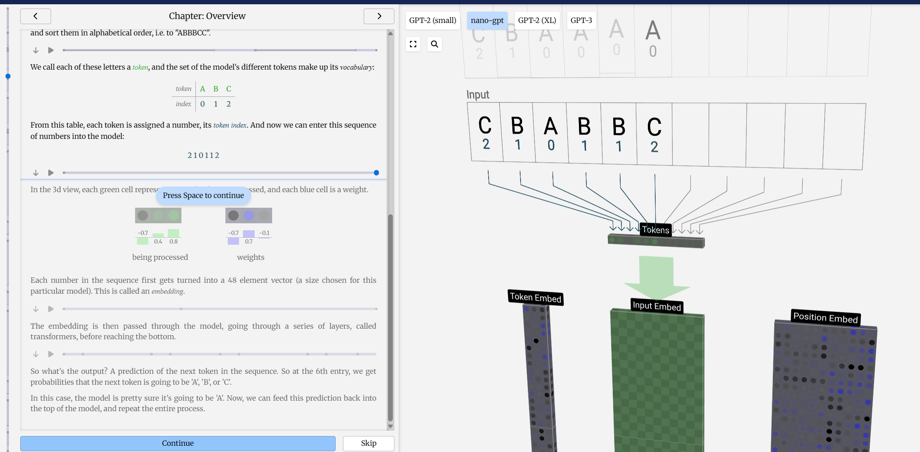
LLM大型語言模型的視覺化
https://bbycroft.net/llm 查看Embedding及attention動畫.

Slide 24
2017 Transformer模型(轉換器;變形金剛??) by wiki
Transformer模型（直譯為「變換器」）是一種採用自注意力機制的深度學習模型，這一機制可以按輸入資料各部分重要性的不同而分配不同的權重。該模型主要用於自然語言處理（NLP）與電腦視覺（CV）領域。^{[1]}
與迴圈神經網路（RNN）一樣，Transformer模型旨在處理自然語言等順序輸入資料，可應用於翻譯、文字摘要等任務。
而與RNN不同的是，Transformer模型能夠一次性處理所有輸入資料。注意力機制可以為輸入序列中的任意位置提供上下文。如果輸入資料是自然語言，則Transformer不必像RNN一樣一次只處理一個單詞，這種架構允許更多的平行計算，並以此減少訓練時間。^{[2]}
Transformer模型於2017年由Google大腦的一個團隊推出^{[2]}，現已逐步取代長短期記憶（LSTM）等RNN模型成為了NLP問題的首選模型。
並列化優勢允許其在更大的資料集上進行訓練。這也促成了BERT、GPT等預訓練模型的發展。
這些系統使用了維基百科、Common Crawl等大型語料庫進行訓練，並可以針對特定任務進行微調。

Slide 25
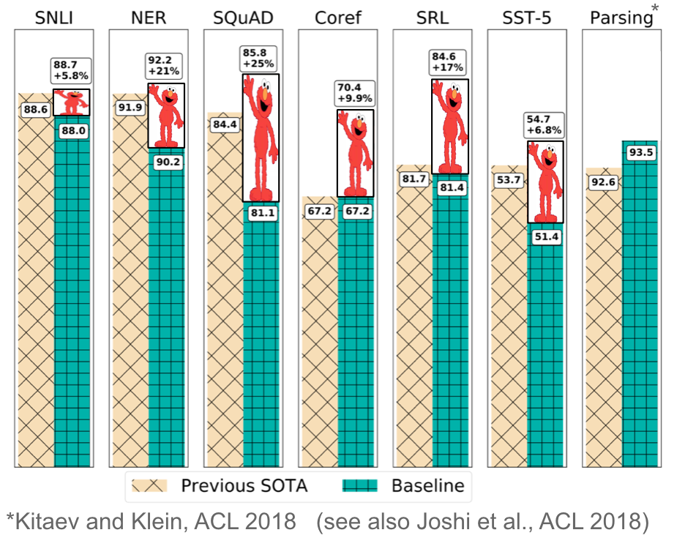
2018 - 預訓練語言模型 Pretrained language models
參考: https://www.ruder.io/a-review-of-the-recent-history-of-nlp/
預訓練的詞嵌入與上下文無關，僅用於初始化模型中的第一層。近幾個月來，一系列監督任務已被用於預訓練神經網路（Conneau et al., 2017；McCann et al., 2017；Subramanian et al., 2018）。相較之下，語言模型只需要未標記的文字；因此，訓練可以擴展到數十億個令牌、新領域和新語言。
預訓練語言模式於 2015 年首次提出（Dai & Le，2015）;直到最近，它們才被證明可以在多種任務中發揮作用。語言模型嵌入可用作目標模型中的特徵（Peters et al., 2018）或可根據目標任務資料對語言模型進行微調（Ramachandran et al., 2017; Howard & Ruder, 2018）。添加語言模型嵌入可以在許多不同的任務中顯著提高現有技術水平，如下圖 13 所示
事實證明，預先訓練的語言模型可以用更少的資料來學習。
由於語言模型只需要未標記的數據，因此它們對於標記數據稀缺的低資源語言特別有利。

Slide 26
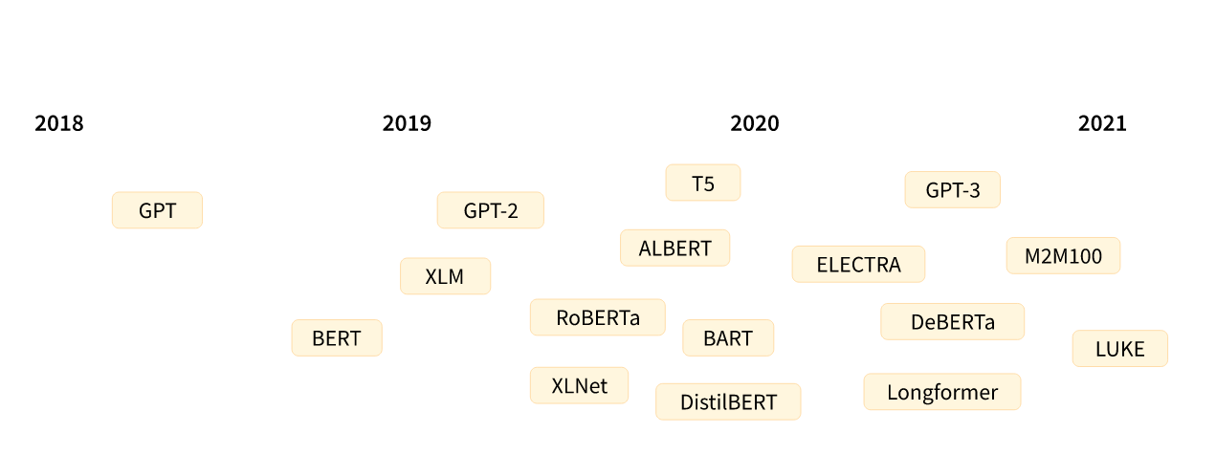
Transformer 模型（簡短）歷史中的一些參考點
Transformer 架構 2017 年 6 月推出。 隨後推出了幾個有影響力的模型，包括：
2018年6月 ： GPT ，第一個預先訓練的Transformer模型，用於對各種NLP任務進行微調，並獲得了state-of-the-art的結果
2018 年 10 月 ： BERT ，另一個大型預訓練模型，旨在產生更好的句子摘要（下一章將詳細介紹！）
2019 年 2 月 ： GPT-2 ，GPT 的改進（和更大）版本，由於道德問題沒有立即公開發布
2019 年 10 月 ： DistilBERT ，BERT 的精煉版，速度提高了 60%，記憶體減少了 40%，但仍保留了 BERT 97% 的效能
2019 年 10 月 ： BART 和 T5 ，兩個大型預訓練模型，使用與原始 Transformer 模型相同的架構（第一個這樣做的）
2020 年 5 月 ， GPT-3 ，GPT-2 的更大版本，能夠在各種任務上表現良好，無需微調（稱為 零樣本學習 ）

Slide 27
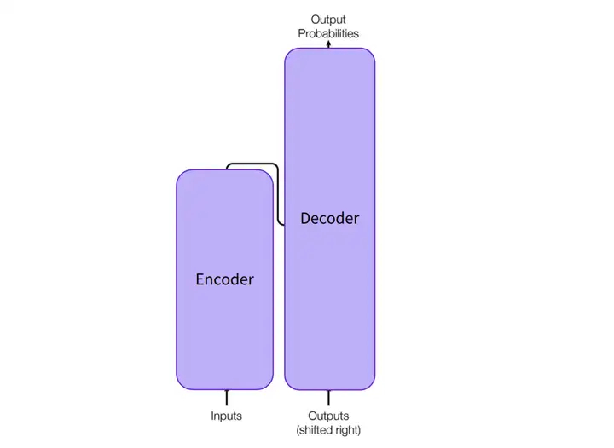
變形金剛無所不在！
Transformer 模型用於解決各種 NLP 任務 => Transformer 是語言模型 LM
上述的所有 Transformer 模型（GPT、BERT、BART、T5 等）都已被訓練為 語言模型 language model (LM)。 這意味著他們已經以自我監督的接受了大量原始文本的培訓。
自監督學習 Self-supervised learning 是一種根據模型的輸入自動計算目標的訓練。 這意味著不需要人類來標記數據！
這種類型的模型可以對其所訓練的語言進行統計理解，但對於特定的實際任務來說並不是很有用。 正因為如此，一般的預訓練模型都會經歷一個稱為 遷移學習的 transfer learning. 過程。 在此過程中，模型會針對給定任務以監督方式（即使用人工註釋的標籤）進行微調。
左邊是encoder，用來對輸入的sequence進行表示，得到一個很好特徵向量。
右邊是decoder，利用encoder得到的特徵，以及原始的輸入，進行新的sequence的生成。
encoder、decoder既可以單獨使用，又可以再一起使用，因此，基於Transformer的模型可以分為三大類：
Encoder-only
Decoder-only
Encoder-Decoder

Slide 28
Transformers (how LLMs work) explained visually
https://youtu.be/wjZofJX0v4M
Attention in transformers, step-by-step | DL6
https://youtu.be/eMlx5fFNoYc

Slide 29
Transformer 模型。 概括地說，它們可以分為三類：
類似 GPT（也稱為 自回歸 auto-regressive Transformer 模型）
類別 BERT（也稱為 自動編碼 auto-encoding Transformer 模型）
類似 BART/T5（也稱為 序列到序列 sequence-to-sequence Transformer 模型）
組長1：BERT。組員都是BERT類似的結構，是一類自編碼模型。
組長2：GPT。組員都是類似GPT的結構，是一類自迴歸模型。
組長3：BART/T5。組員結構都差不多是encoder-decoder模型。
不同的架構，不同的預訓練方式，不同的專長
對於Encoder-only的模型，預訓練任務通常是「破壞一個句子，然後讓模型去預測或填補」。例如BERT中使用的就是兩個預訓練任務就是Masked language modeling和Next sentence prediction。因此，這類模型擅長進行文字表示，適用於做文本的分類、實體辨識、關鍵資訊抽取等任務。
對於Decoder-only的模型，預訓練任務通常是Next word prediction，這種方式又被稱為Causal language modeling。這個Causal就是「因果」的意思，對於decoder，它在訓練時是無法看到全文的，只能看到前面的資訊。因此這類模型適合做文字生成任務。
而Seq2seq架構，由於包含了encoder和decoder，所以預訓練的目標通常是融合了各自的目標，但通常還會設計一些更加複雜的目標，比如對於T5模型，會把一句話中一片區域的詞都mask掉，然後讓模型去預測。 seq2seq架構的模型，就適合做翻譯、對話等需要根據給定輸入來產生輸出的任務，這跟decoder-only的模型還是有很大差別的。

Slide 30
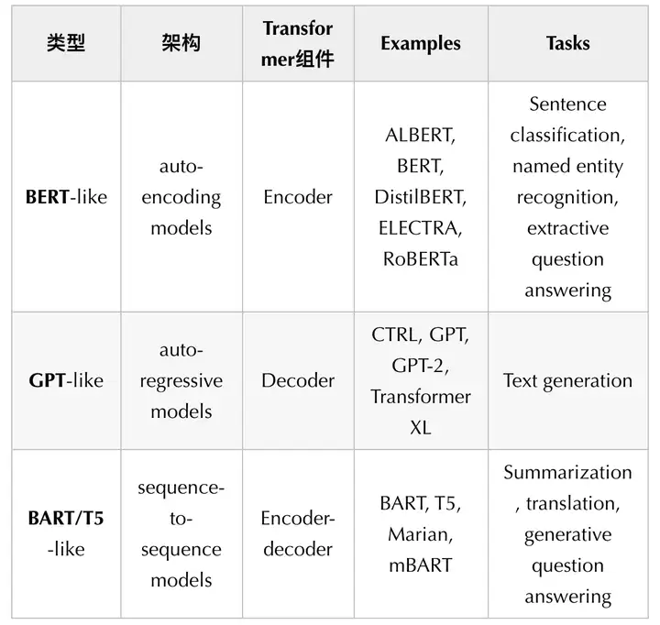

Slide 31
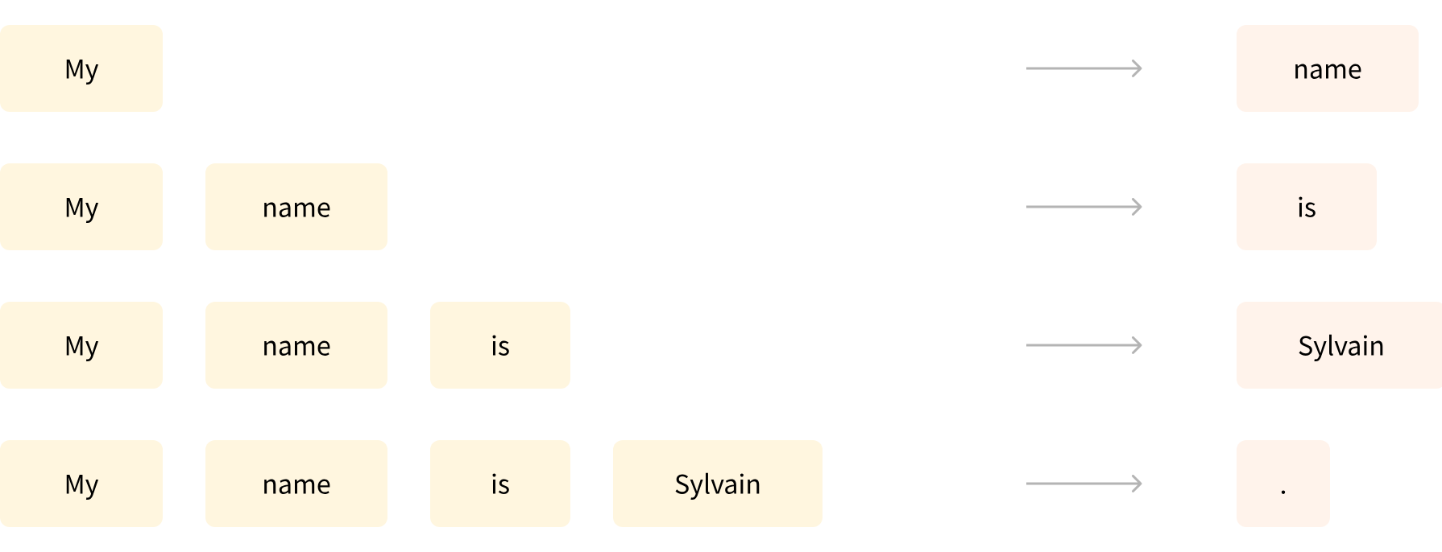
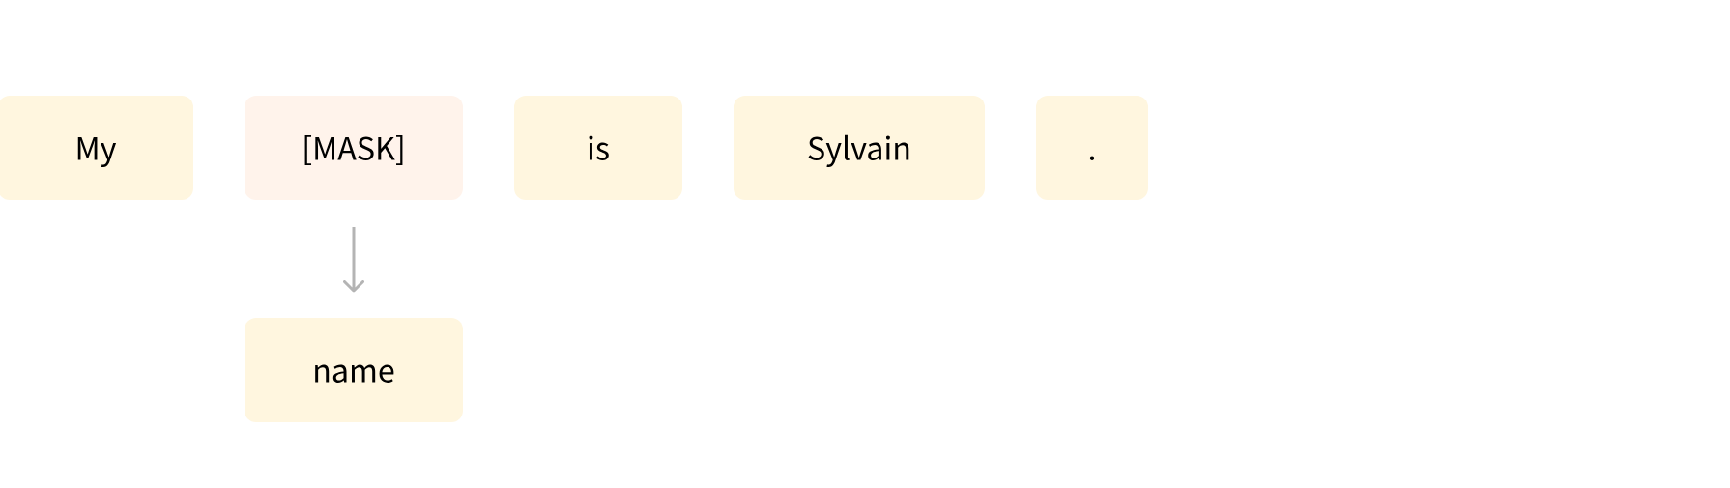
一個範例任務:
在閱讀了 前面的 n 個 單字後預測句子中的下一個單字。 這稱為 因果語言建模 CLM: Causal Language Modeling ， 因為輸出取決於過去和現在的輸入，而不是未來的輸入。
另一個例子是遮罩語言建模 MLM: Masked Language Modeling，其中模型預測句子中的遮蔽詞。

Slide 32
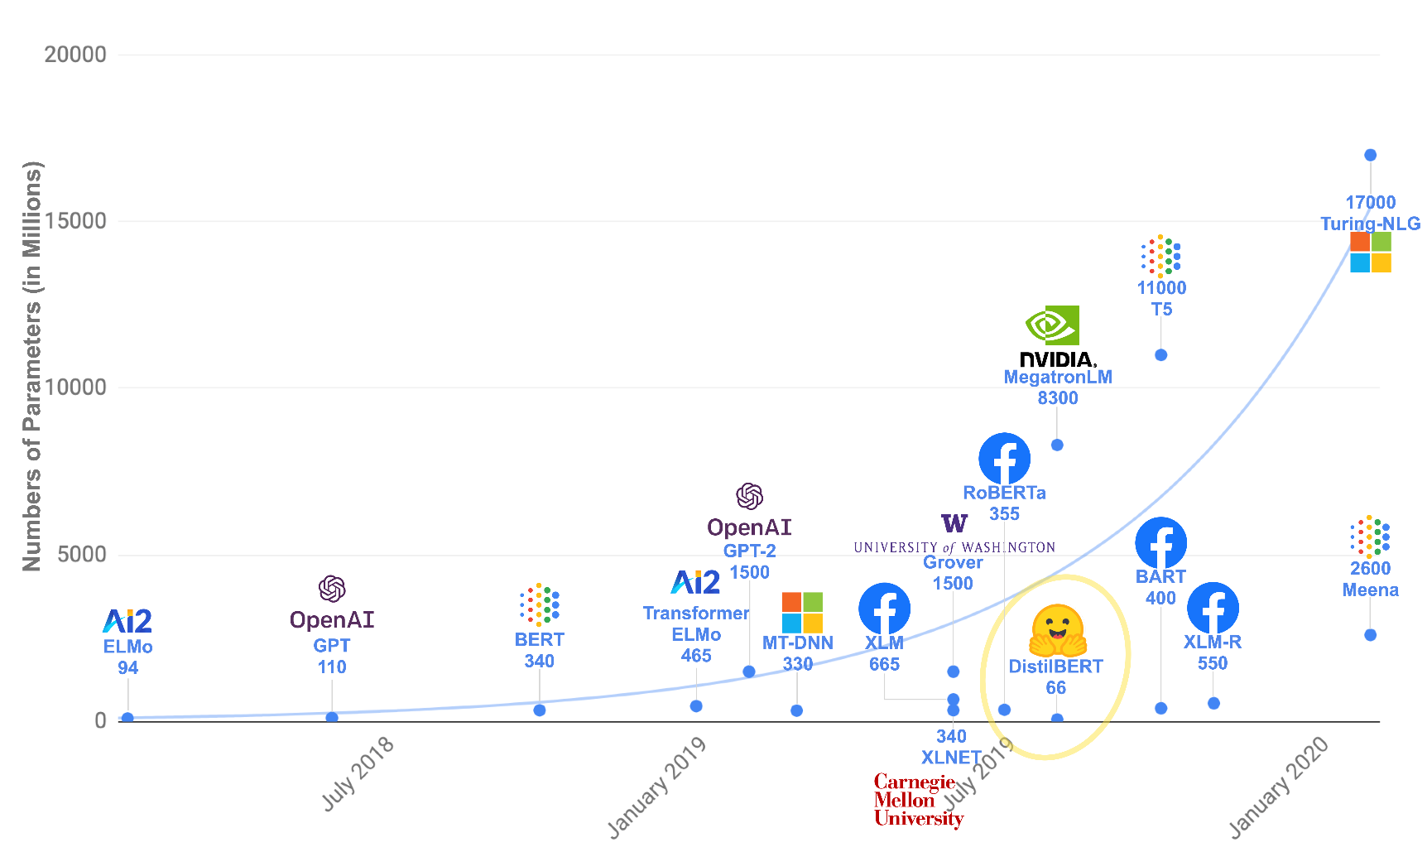
變形金剛是大模型
除了一些異常值（例如 DistilBERT）之外，實現更好效能的一般策略是增加模型的大小以及預訓練的資料量。

Slide 33
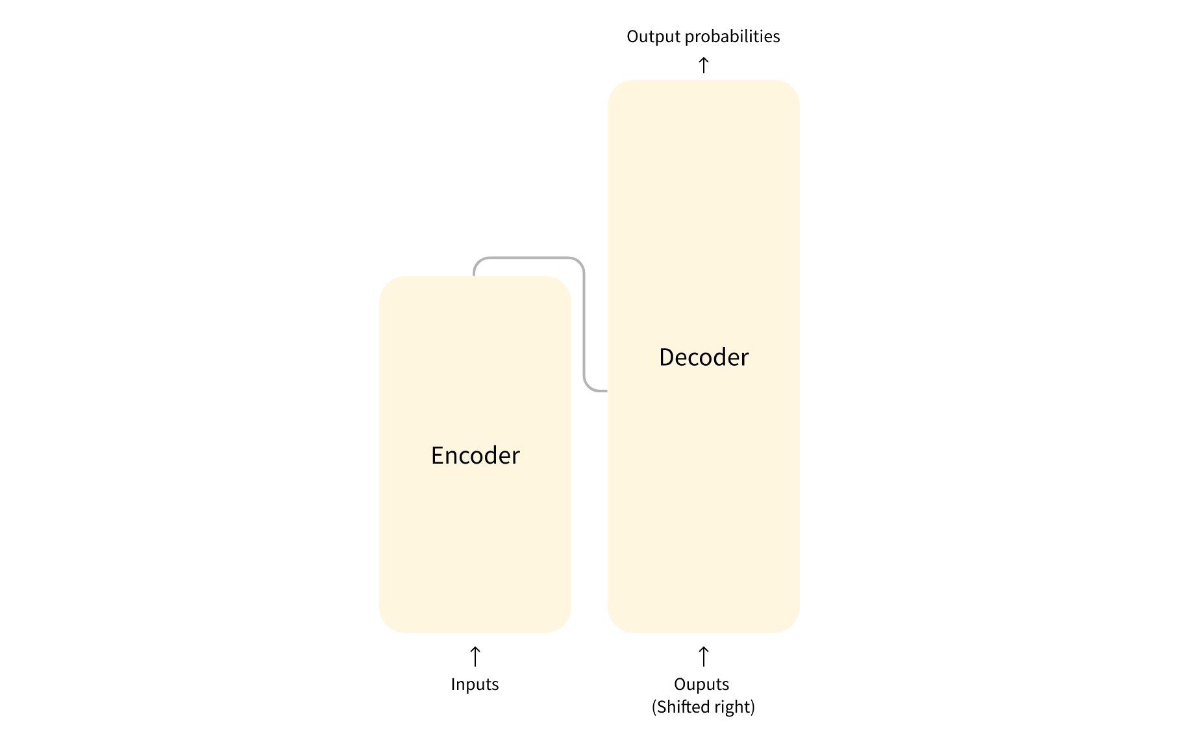
Transformer 模型的整體架構
該模型主要由兩個區塊組成：
編碼器（左） ：編碼器接收輸入並建構其表示（其特徵）。這意味著模型經過優化以從輸入中獲取理解。
解碼器（右） ：解碼器使用編碼器的表示（特徵）以及其他輸入來產生目標序列。這意味著該模型針對生成輸出進行了最佳化。
這些部分中的每一個都可以獨立使用，這取決於任務：
僅編碼器模型 ：適用於需要理解輸入的任務，例如句子分類和命名實體識別。
僅解碼器模型 ：適用於文字產生等生成任務。
編碼器-解碼器模型 或 序列到序列模型 ：適用於需要輸入的生成任務，例如翻譯或摘要。

Slide 34
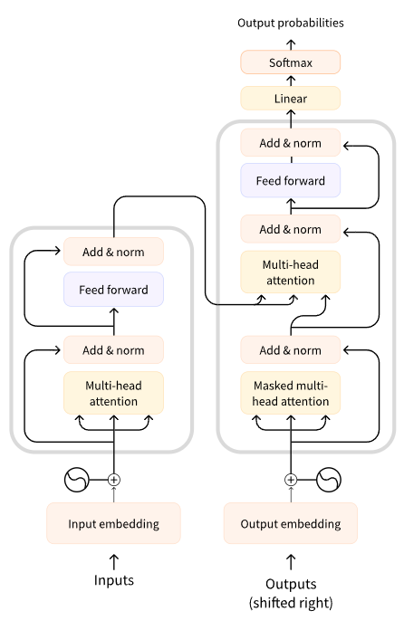
Transformer 原生架構
Transformer 架構最初是為翻譯而設計的。在訓練期間，編碼器接收某種語言的輸入（句子），而解碼器接收所需目標語言的相同句子。
在編碼器中，注意力層可以使用句子中的所有單字（因為，正如我們剛剛看到的，給定單字的翻譯可以取決於句子中前後的內容）。然而，解碼器按順序工作，只能關注句子中已翻譯的單字（因此，僅關注當前生成的單字之前的單字）。例如，當我們預測了翻譯目標的前三個單字時，我們將它們提供給解碼器，然後解碼器使用編碼器的所有輸入來嘗試預測第四個單字。
為了在訓練過程中加快速度（當模型可以存取目標句子時），解碼器會被輸入整個目標，但不允許使用未來的單字（如果它在嘗試預測目標句子時可以存取位置 2 處的單字）位置2 處的單字，問題不會很難！ ）。例如，當嘗試預測第四個單字時，注意力層只能存取位置 1 到 3 的單字。
最初的 Transformer 架構是這樣的，編碼器在左邊，解碼器在右邊：
請注意，解碼器區塊中的第一個注意層專注於解碼器的所有（過去）輸入，但第二個注意層使用編碼器的輸出。因此，它可以訪問整個輸入句子以最好地預測當前單字。這非常有用，因為不同的語言可能具有將單字按不同順序排列的語法規則，或者句子中稍後提供的某些上下文可能有助於確定給定單字的最佳翻譯。
注意遮罩 (attention mask ) 也可以用在編碼器/解碼器中，以防止模型注意某些特殊單字 - 例如，在將句子批次在一起時用於使所有輸入具有相同長度的特殊填充單字。
Layer norm

Slide 35
注意機制
Attention mechanisms

Slide 36
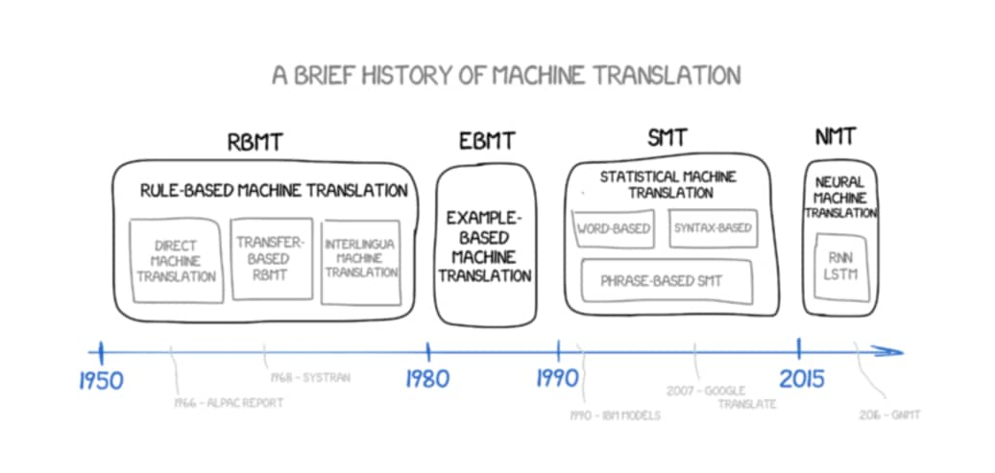
機器翻譯近代史
基於規則的機器翻譯 RBMT
基於範例的機器翻譯 EBMT
統計機器翻譯 SMT
近年的神經機器翻譯 NMT

Slide 37

神經機器翻譯：Encoder-Decoder 模型
動畫:

Slide 38
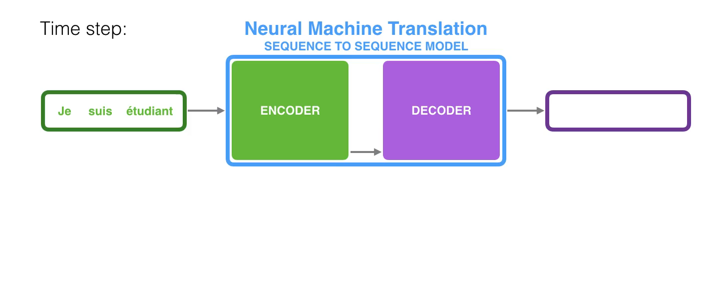
https://leemeng.tw/neural-machine-translation-with-transformer-and-tensorflow2.html
一個以 RNN 為基礎的 Encoder-Decoder / Seq2Seq 模型將法文翻譯成英文的步驟 :
Seq2Seq 模型裡頭 Encoder 跟 Decoder 是各自獨立的 RNN。Encoder 把輸入的句子做處理後所得到的隱狀態向量（圖中的 Hidden State#3）交給 Decoder 來生成目標語言。

Slide 39
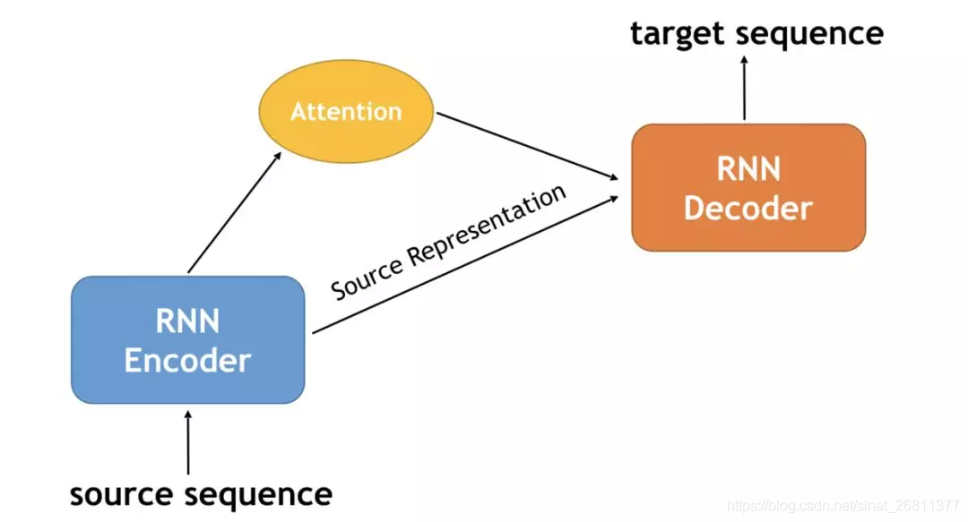
In a groundbreaking 2017 paper (Transformer), 20 a team of Google researchers suggested that “Attention Is All You Need.” (你只需要注意力就行）
經典架構：RNN + Seq2Seq + Atten

Slide 40
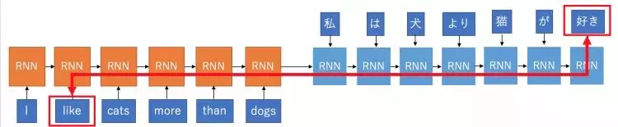
在沒有注意力機制之前，用 seq2seq 架構翻譯是這樣的。先是編碼器，按照連續處理源句，得到一個描述（representation）向量，然後解碼器利用這個描述，來翻譯出整個句子。然而這導致了資訊的大量丟失，特別是對一些長的句子，和有不同語序的語言對。比如以下例子:
可以發現，要把 “like” 翻譯成 “好き（suki）”，得經歷很長的距離，這中間會混入噪音，還會丟失有用資訊，所以很難翻譯準確。
而這樣的 seq2seq，只在捕捉源句和目標句之間關係，而源句內部和目標句內部還是在用 RNN，從一邊到另一邊這樣捕捉關係（好一點的用雙向 RNN），但這樣並不夠直接，特別是對一些距離遠的關係捕捉很差。
除了對遠距離關係難以學習的不足以外，RNN 還有一點不足，那就是訓練慢。因為它默認是按時序來進行處理的，所以得一個個詞從左到右看過去，這樣導致 RNN 不能像 CNN 一樣，充分利用 GPU 的並行運算優勢。

Slide 41
Attention mechanisms
注意機制徹底改變了神經機器翻譯（以及一般的 NLP），允許對現有技術進行顯著改進，尤其是長句子
Attention是一種用於提升基於RNN（LSTM或GRU）的Encoder + Decoder模型的效果的機制（Mechanism），一般稱為Attention Mechanism。
Attention Mechanism目前非常流行，廣泛應用於機器翻譯、語音辨識、圖像標注（Image Caption）等很多領域，之所以它這麼受歡迎，是因為Attention給模型賦予了區分辨別的能力
例如，在機器翻譯、語音辨識應用中，為句子中的每個詞賦予不同的權重，使神經網路模型的學習變得更加靈活（soft），同時Attention本身可以做為一種對齊關係，解釋翻譯輸入/輸出句子之間的對齊關係，解釋模型到底學到了什麼知識，為我們打開深度學習的黑箱，提供了一個視窗，如圖1所示。

Slide 42
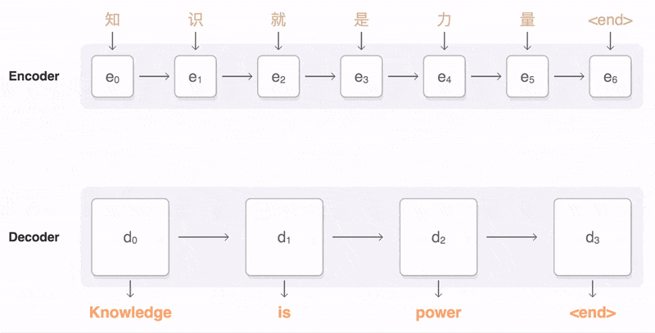
Transformer 是一個 Seq2Seq(Sequence to Sequence) 模型，並採用 Encoder - Decoder 的框架，以下是一張簡單的示意圖：
(動畫)

Slide 43
Attention機制剖析
它最大的改進有如下幾點：
提出用注意力機制來直接學習來源語言內部關係和目的語言內部關係，而不是像之前用 RNN 來學；
對存在多種不同關係的假設，而提出多頭 (Multi-head) 注意力機制，有點類似於 CNN 中多通道的概念；
對詞語的位置，用了不同頻率的 sin 和 cos 函數進行編碼。
為什麼要引入Attention機制？
根據通用近似定理，前饋網路和迴圈網路都有很強的能力。但為什麼還要引入注意力機制呢？
計算能力的限制：當要記住很多“資訊“，模型就要變得更複雜，然而目前計算能力依然是限制神經網路發展的瓶頸。
優化演算法的限制：雖然局部連接、權重共用以及pooling等優化操作可以讓神經網路變得簡單一些，有效緩解模型複雜度和表達能力之間的矛盾；但是，如迴圈神經網路中的長距離以來問題，資訊“記憶”能力並不高。

Slide 44
A multihead attention layer with four heads

Slide 45
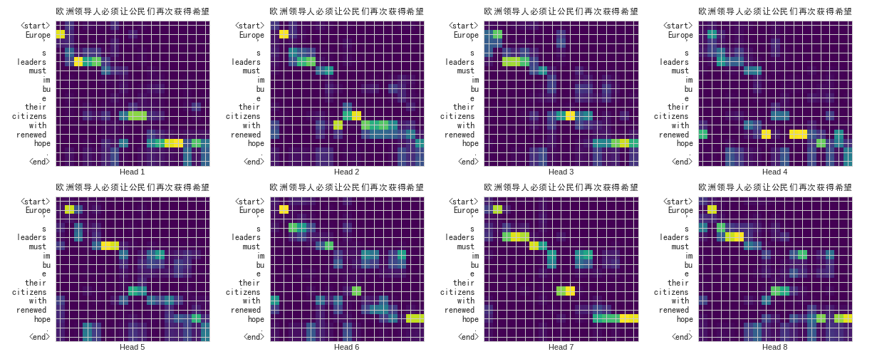
Transformer Architecture
Transformer 實際上是一種基於自注意力機制的 Seq2Seq 模型，近年在圖像描述、聊天機器人、語音辨識以及機器翻譯等各大領域大發異彩。
一個 Transformer 模型，用於將葡萄牙語數據集翻譯成英語數據集。 https://colab.research.google.com/github/tensorflow/text/blob/master/docs/tutorials/transformer.ipynb#scrollTo=SE1H51Ajm0q1

Slide 46
The mechanics of an attention head

Slide 47
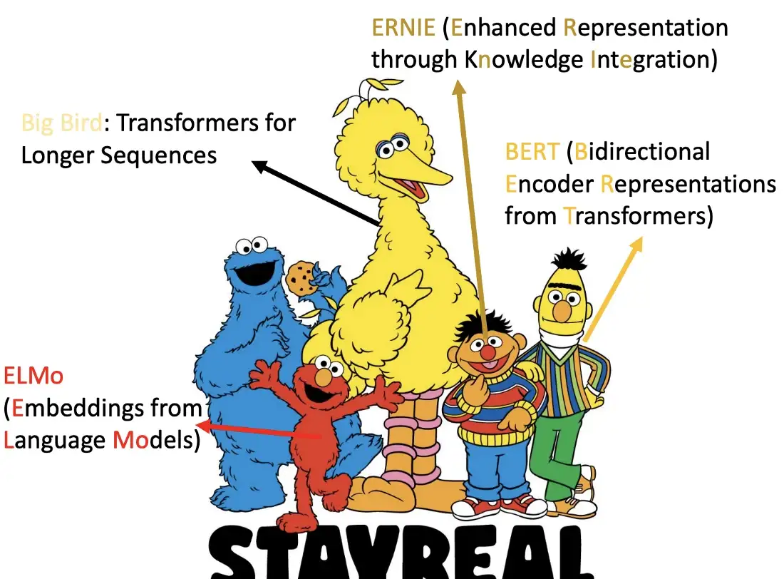
自督導式學習 (Self-supervised Learning)
self-supervised learning 是在沒有 label 的情況下，將資料分為兩部分，一部分當作 label(標注)，一部分當作訓練 neuron model 輸入的資料，例如將資料 x，一部分作為 x’，一部分作為 x’’，將 x’ 輸入到模型中，輸出 y，我們要將 y 和 x’’(label 或標注) 越接近越好。
self-supervised learning 可看作是一種 unsupervised learning(沒有 label 的訓練方法)，但因 unsupervised learning 是比較大的 family，有很多種不同的方法，為了比較明確的說明，所以稱為 self-supervised learning，這句話最早是 Yann LeCun 說的。
Transformer 通常會進行自我監督學習，包括無監督預訓練和監督微調。
由於標記訓練數據的可用性有限，預訓練通常在比微調更大的數據集上完成。
Ref: 李弘毅_ML2021#8

Slide 49
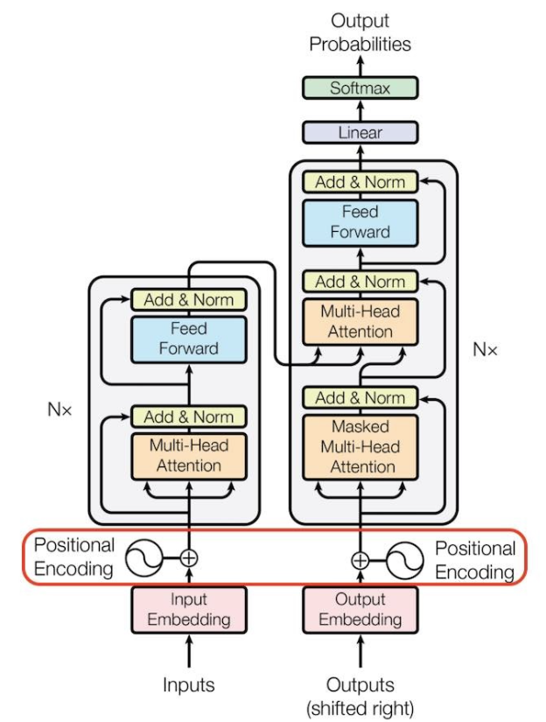
Positional encoding is just one small part of the fantastically complex Transformer architecture.

Slide 50
因果屏蔽(causal masking)
Matrix calculation of the attention scores for a batch of input queries, using a causal attention mask to hide keys that are not available to the query (because they come later in the sentence).
對一批查詢輸入的注意力分數進行矩陣計算，使用因果注意力遮罩來隱藏查詢不可用的關鍵字（因為它們出現在句子的後面）

Slide 51
Positional encoding
RNN 通過依序處理單字來保持單字順序。 這種方法的優點是”簡單性”，但缺點之一是這讓利用平行運算變得困難（在多個硬件加速器上進行訓練）。
如果我們想有效地利用高度平行運算的架構，例如 GPU 和 TPU，我們需要一種替代方式來表示順序。
轉換器使用一種簡單的位置編碼表示法(positional encoding )，它將每個單字用其在文件中的位置數字來表示關聯性 (字在句子的順序意義)。位置編碼描述了序列中實體的位置，以便於為每個位置分配一個唯一的表示。例如：
[("Transformers", 1), ("took", 2), ("NLP", 3), ("by", 4), ("storm", 5)]
Note that positional encoding existed before transformers, but this intuition is particularly important in the context of creating transformer-based models.
請注意:
位置編碼在 transformer 之前就已經存在，但這種直覺式表示法在創建基於 transformer 模型的應用中尤為重要。

Slide 52
transformer 是最新的處理序列到序列問題的架構，單純由self-attention 組成，其優良的可並行性以及可觀的表現提升，讓它在NLP領域大受歡迎，並引入到cv領域。
Transformer vs CNN RNN
CNN 利用的是卷積，與transformer 比較的話，卷積可理解為局部注意力；
RNN也是處理序列問題的，把RNN 的循環結構換成self-attention 就變成transformer 了；
transformer 的輸入其實就是詞向量 (word embedding)，而詞向量已經喪失了詞的位置和順序關係，故需加入該資訊，就是 Position Encoding;
一句話概括，Positional Encoding就是句子中詞語相對位置的編碼，讓Transformer保留詞語的位置資訊

Slide 53
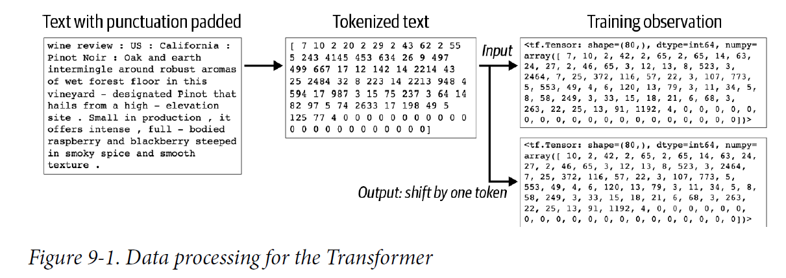

Slide 54
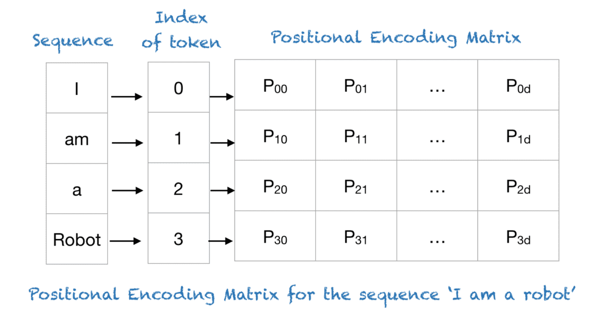
Transformers 使用位置編碼方式，其中每個位置/索引都映射到一個向量。因此，位置編碼層的輸出是一個矩陣，其中矩陣的每一行(row)代表序列中的一個與其位置信息相加的編碼物件。下圖顯示了僅對位置信息進行編碼的矩陣範例。
Ref: https://machinelearningmastery.com/a-gentle-introduction-to-positional-encoding-in-transformer-models-part-1/

Slide 55
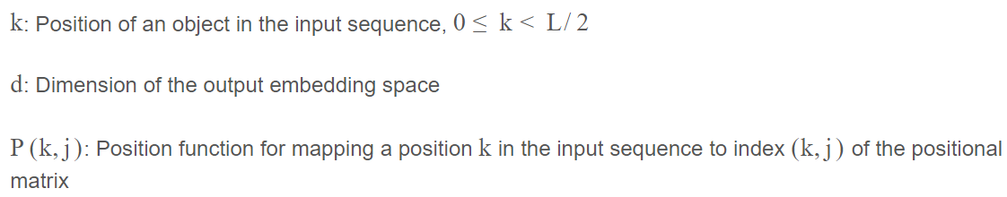
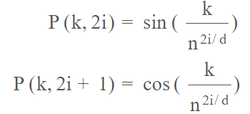
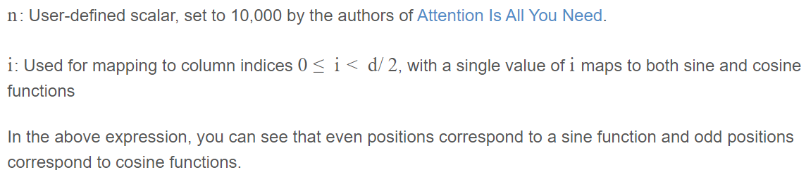
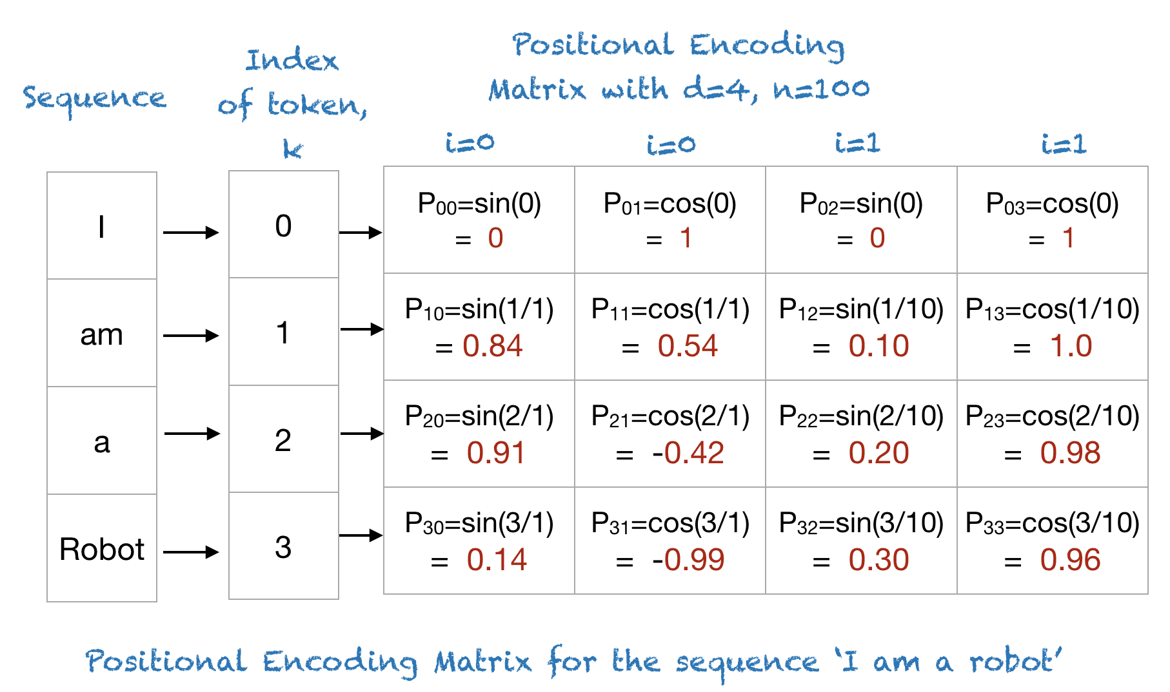
例子
為了理解上面的表達式，讓我們以 n=100 和 d=4 的短語“I am a robot”為例。下表顯示了該短語的位置編碼矩陣。事實上，位置編碼矩陣對於任何 n=100 和 d=4 的四字母短語都是相同的。
Suppose you have an input sequence of length L and require the position of the k^{th} object within this sequence. The positional encoding is given by sine and cosine functions of varying frequencies:
i
k
Ref: https://machinelearningmastery.com/a-gentle-introduction-to-positional-encoding-in-transformer-models-part-1/

Slide 56
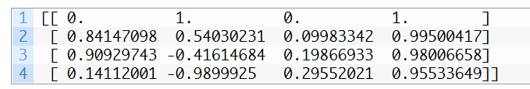
a short Python code to implement positional encoding using NumPy.
1 2 3 4 5 6 7 8 9 10 11 12 13 14 | import numpy as np import matplotlib.pyplot as plt def getPositionEncoding(seq_len, d, n=10000): P = np.zeros((seq_len, d)) for k in range(seq_len): for i in np.arange(int(d/2)): denominator = np.power(n, 2*i/d) P[k, 2*i] = np.sin(k/denominator) P[k, 2*i+1] = np.cos(k/denominator) return P P = getPositionEncoding(seq_len=4, d=4, n=100) print(P)
Ref: https://machinelearningmastery.com/a-gentle-introduction-to-positional-encoding-in-transformer-models-part-1/

Slide 57
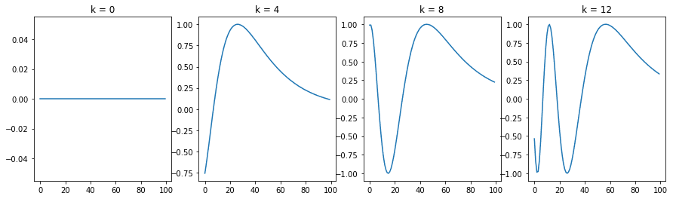
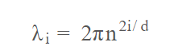
理解 Positional Encoding Matrix
To understand the positional encoding, let’s start by looking at the sine wave for different positions with n=10,000 and d=512.
1 2 3 4 5 6 7 8 9 10 11 | def plotSinusoid(k, d=512, n=10000): x = np.arange(0, 100, 1) denominator = np.power(n, 2*x/d) y = np.sin(k/denominator) plt.plot(x, y) plt.title('k = ' + str(k)) fig = plt.figure(figsize=(15, 4)) for i in range(4): plt.subplot(141 + i) plotSinusoid(i*4)
可以看到每個位置k對應於不同的正弦曲線，它將單個位置編碼為向量。如果仔細觀察位置編碼函數，您會發現對一個固定i有一個波長：
因此，正弦曲線的波長形成幾何級數並且從2π至2πn. 位置編碼方案具有許多優點。
正弦和餘弦函數的值在 [-1, 1] 內，這使位置編碼矩陣的值保持在正歸化範圍內。
由於每個位置的正弦曲線都不同，因此您可以採用獨特的方式對每個位置進行編碼。
您有一種方法可以測量或量化不同位置之間的相似性，從而使您能夠對單詞的相對位置進行編碼。
Ref: https://machinelearningmastery.com/a-gentle-introduction-to-positional-encoding-in-transformer-models-part-1/

Slide 58
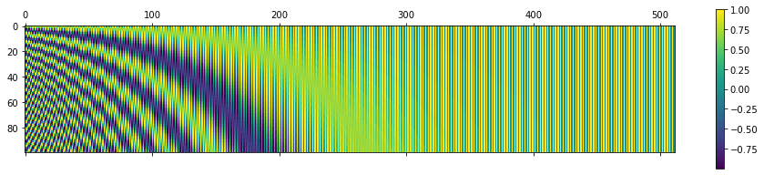
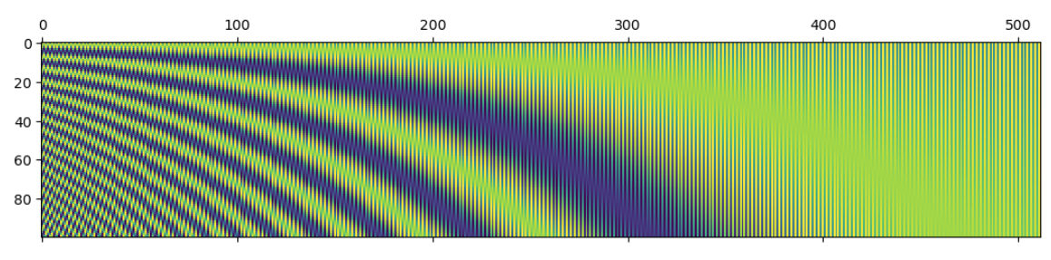
視覺化 the Positional Matrix
讓我們可視化在更大數值時的位置矩陣。我們使用matplotlib的matshow()方法。 假設 n=10,000，您將得到以下結果：
matplotlib.pyplot.matshow: Display an array as a matrix in a new figure window.
在一個10000字可能性的輸入中.每次輸入100字的sequence
在此用512維度向量編碼每個字的向量.
1 2 3 | P = getPositionEncoding(seq_len=100, d=512, n=10000) cax = plt.matshow(P) plt.gcf().colorbar(cax)
n=1000.d約在300就可區分不同的字
波形
n=200
n=200.d約在512才可區分不同的字
Ref: https://machinelearningmastery.com/a-gentle-introduction-to-positional-encoding-in-transformer-models-part-1/

Slide 59
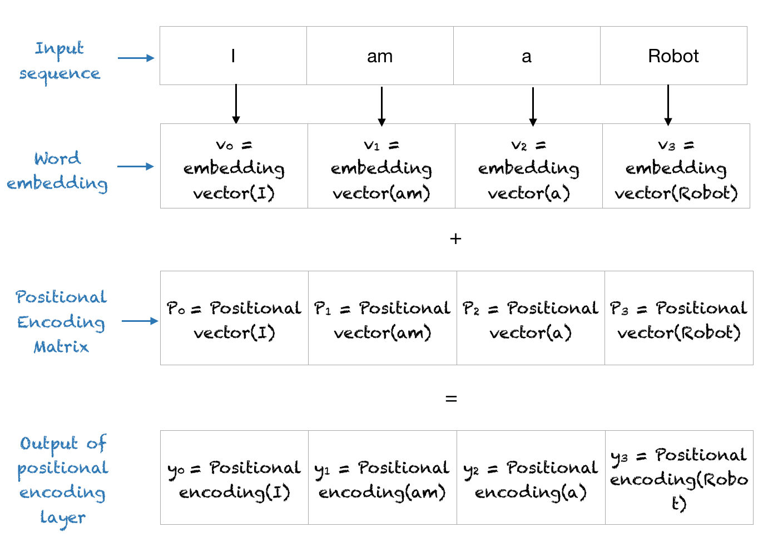
What Is the Final Output of the Positional Encoding Layer?
The positional encoding layer sums the positional vector with the word encoding and outputs this matrix for the subsequent layers. The entire process is shown below.
Ref: https://machinelearningmastery.com/a-gentle-introduction-to-positional-encoding-in-transformer-models-part-1/

Slide 60
練習
解壓 Ch DL 05-07.zip, 打開 Positional_encoding.ipynb
練習
參考範例:
https://machinelearningmastery.com/a-gentle-introduction-to-positional-encoding-in-transformer-models-part-1/

Slide 61
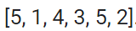
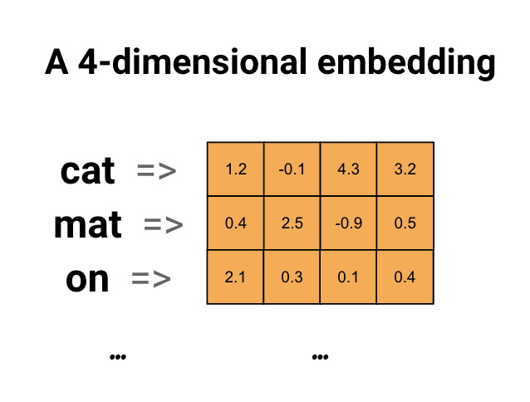
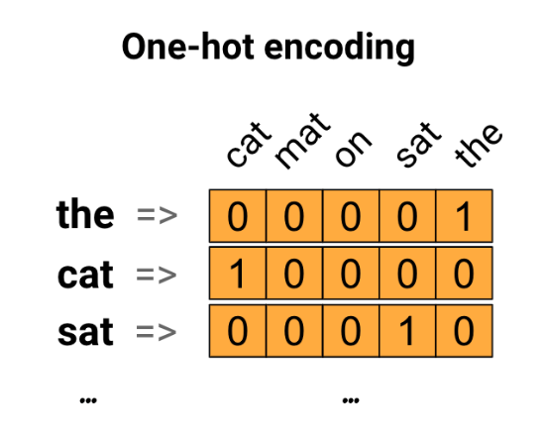
Word embeddings
Representing text as numbers
Machine learning models take vectors (arrays of numbers) as input.
When working with text, the first thing you must do is come up with a strategy to convert strings to numbers (or to "vectorize" the text) before feeding it to the model.
In this section, you will look at three strategies for doing so.
One-hot encodings
Encode each word with a unique number
Word embeddings:
詞嵌入為我們提供了一種使用高效、密集表示的方法，其中相似的詞具有相似的編碼。重要的是，您不必手動指定此編碼。嵌入是浮點值的密集向量（向量的長度是您指定的參數）。它們不是手動指定嵌入的值，而是可訓練參數（模型在訓練期間學習的權重，就像模型學習密集層的權重一樣）。

Slide 62
Word Embedding/ Positional Embedding/ Positional Encoding （詞嵌入/位置嵌入/位置編碼 不同??）
A word embedding is a learned look up map
i.e. every word is given a one hot encoding/word embedding which then functions as an index, and the corresponding to this index is a n dimensional vector where the coefficients are learn when training the model.
A positional embedding is similar to a word embedding. Except it is the position in the sentence is used as the index, rather than the one hot encoding/word embedding.
A positional encoding is not learned but a chosen mathematical function. N → R^{n}.

Slide 63
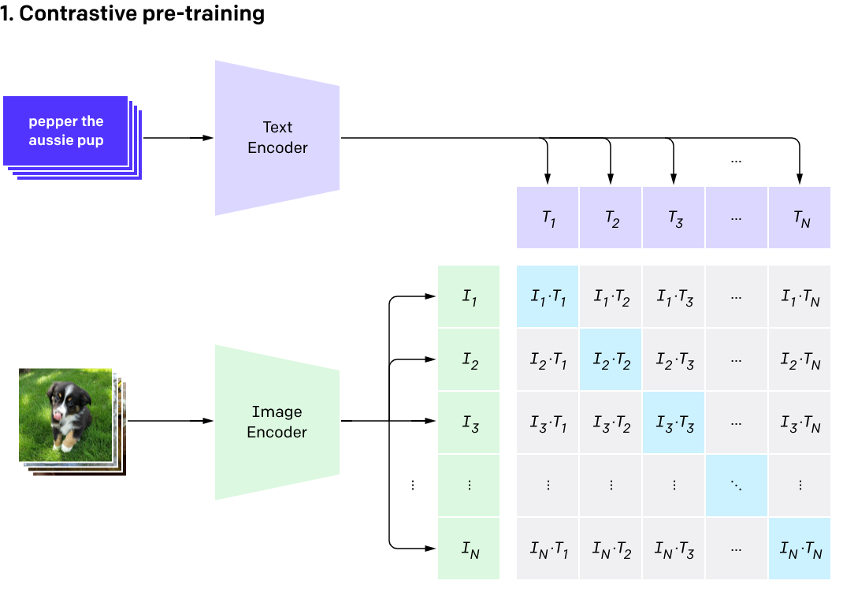
結合文字及影像的嵌入應用--CLIP
2020年由OpenAI團隊所提出的CLIP，就是multi-modal learning的經典模型架構，同時也是近來熱門的DALL-E-2等「AI算圖」工具的基本架構
CLIP，即Contrastive Language-Image Pre-training，對比語言-圖像預訓練，是一種從自然語言監督中學習的高效方法，於2021 年在論文Learning Transferable Visual Models From Natural Language Supervision中被引入。
簡而言之，CLIP 是一個聯合的圖像和文字嵌入模型，透過4 億個圖像和文字以自監督的方式進行訓練。主要目地: Connecting text and images
這意味著它將文字和圖像映射到同一個嵌入空間。例如，一張狗的圖片和句子「一張狗的圖片」將具有非常相似的嵌入，並在向量空間中彼此接近。這一點非常重要，因為你可以用這樣的模型建立許多有趣的應用，例如用描述搜尋圖像資料庫或反之。
https://edge.aif.tw/application-clip/
CLIP的目標是透過大量圖片及文字描述，建立兩者間的對應關係，如圖1. 所示，CLIP模型包含幾個主要部份。
首先Image Encoder（圖中綠色部分）是CNN或是ViT等架構，目標是將圖片編碼成固定長度的向量（embedding）
而Text Encoder（紫色部分），使用的是Transformer架構，會將一段句子同樣編碼成相同長度的向量，並讓相對應的圖片-文字兩向量相似度越接近1越好，而沒有對應的圖片-文字向量則相似度要接近0 （圖的右側為相似度矩陣）
如圖1.中總共有N張的圖片，以及相對應的N段文字，在取得圖片向量I與文字向量T後，我們希望右側矩陣中淺藍色的部分（代表是對應的圖片-文字）數值為1，而其他灰色的部分（非對應的圖片-文字）數值為0。

Slide 64

訓練完成的CLIP模型有著明確的優勢，就是Image encoder與Text encoder能將圖片與文字映射到同一個向量空間，因此可以直接計算圖片與句子的相似程度。
若想將其應用到分類情境上，也只需要將不同類別的描述列出，並計算圖片與哪個描述最為相似即可（如圖2. 所示），可直接達到零樣本學習（zero-shot learning）的效果。若想進一步了解CLIP架構較為詳細的描述與應用，建議可參考OpenAI的官方部落格文章。
https://openai.com/index/clip/

Slide 65
Clip 程式範例:
https://colab.research.google.com/drive/1V9Mt8oWM8_s7Trk0q9I20Yy0f1AV9e9D#scrollTo=B60s6sJSJ-3d
參考說明:
https://edge.aif.tw/application-clip/
總結
CLIP在整合文字資訊與圖像上做了非常大的突破，也能透過描述文句找到相對應的圖片，然而研究團隊也發現，要找到一個適當的句子並不容易；此外，在概念非常相似的句子上，搜尋結果也可能有一些差異，建議讀者也可以在上述的應用中，嘗試用不同的句子描述相同的概念，並觀察結果。
針對要分類/搜尋的文句做設計，研究團隊稱之為prompt engineering，反倒成為後續需要較多人為介入的部分。
另外，由於CLIP中訓練資料主要是較為廣泛的圖片與句子配對，因此若希望將CLIP模型用於較為精細或領域專業的分類問題（fine-graind classification problem）則效果可能有限。
而CLIP較不擅長的內容還包括較為抽象的任務，如在文句中提到數量相關的描述，CLIP也時常無法精確地理解。但是，CLIP的確是深度學習中的一個重要里程碑，也期待能看到更多CLIP延伸的應用以及多模態學習的領域上有趣的進展。

Slide 66

以 BERT 架構來說明transformer
BERT 是 transformer encoder (self-attention. residual. normalization…)，也就是說輸入一排向量，輸出 sequence 長度＝輸入 sequence 長度，通常用於 NLP ，但不只可以用於文字， 聲音. 圖像都可以被當作 sequence。
只是最早用於文字，這裡先用 NLP 來做介紹
step 1 : masking input
隨機決定一些文字要蓋住或是換成其他隨機的文字，蓋住也就是替換為一個非中文字，換成其他隨機文字，就是隨意填一個文字。 (Self-supervised Learning)
再來將蓋住的部份，所輸出的向量做 linear transform (也就是乘以的矩陣)，再做 softmax 輸出得到一個分佈(因為有做 Softmax)，輸出一個很長的向量，包含所有想要處理的文字，每字都對應到一個分數。
Ref: 李弘毅_ML2021#8

Slide 67

但我們知道蓋住的文字應該是什麼，比如說是“灣”，輸出與這個 ground truth 越接近越好(minimize cross entropy)，就像是做分類，只是多少類別與感興趣的文字一樣多。
Ref: 李弘毅_ML2021#8

Slide 68

通常做 BERT，同時ˇ也會做 next sentence prediction 從資料庫中拿出兩個句子，中間加入 [SEP] 表示分隔，開頭加入 [CLS] 表示起點，丟入 BERT，只看這兩個句子是否相接，但 RoBERTa [註]說這方法不太有用，因為看兩個句子是否是接起來的，可能太簡單了，但有另種方法和 next sentence prediction 很像，稱 SOP，文獻上說比較好用，方法是將一個句子拆兩個個部分，順序可能是顛倒的，丟入 BERT 問句子是否先後順序是怎麼樣，會將 SOP 用於 ALBERT。
從模型上來說，RoBERTa基本沒有什麼太大創新，主要是在BERT基礎上做了幾點調整： 1）訓練時間更長，batch size更大，訓練數據更多； 2）移除了next predict loss ； 3）訓練序列更長； 4）動態調整Masking機制。5) Byte level BPE
Ref: 李弘毅_ML2021#8

Slide 69

這樣看來 BERT 只能做兩件事，一是做填空題，二是看句子是否接在一起，但二看起來不太有用，所以實際上只做填空題？這是不對的
BERT 會被實際運用會於無關填空題的地方，例如 downstream task，所謂 downstream task 就是我們真正實際在意的任務，也就是說，做完 BERT 後，在拿來去做各式各樣的事情，所以 BERT 就像胚胎幹細胞，之後可以分化為各式各樣的細胞，此稱為 fine-tune(將 BERT 做微調)，而產生 BERT 的過程稱為 Pre-train。
Ref: 李弘毅_ML2021#8

Slide 70
GPT: generative pre-trained transformer 生成型預訓練變換模型
Transformer 架構可在文字上達到最先進的效能一代的挑戰。
特別是，我們將探索一種自迴歸模型(autoregressive model)稱為生成預訓練變壓器 (GPT: generative pre-trained transformer )，它為 OpenAI 提供支持GPT-4 模型，被廣泛認為是目前最先進的文本生成模型。
OpenAI 在 2018 年 6 月發表入了 GPT論文 「Improving Language Understanding by Generative Pre-Training, 」 ，而這剛好是在最初的 Transformer 論文出現一年之後。
在這論文中，作者展示如何在大量的文字資料來預測序列中的下一個單詞，然後針對特定的下游任務進行微調。
GPT 的預訓練過程涉及在大型文字語料庫上訓練模型
稱為 BookCorpus（來自 7,000 種不同類型的未出版書籍的 4.5 GB 文字）。在預訓練期間，模型被訓練來基於前面的話預測序列中的下一個單字。 這個過程稱為語言建模(language modeling)，用於教模型理解自然語言的結構和模式。

Slide 71
此後，OpenAI 對 GPT 架構進行了改進和擴展，發布了GPT-2、GPT-3、GPT-3.5、GPT-4等後續模型。 這些模型在更大的資料集上進行訓練並具有更大的容量，因此它們可以生成更複雜、更連貫的文本。
預訓練後，GPT 模型可以透過提供以下參數來針對特定任務進行微調：它具有較小的、特定於任務的資料集。
微調涉及調整模型參數以更好地適應手頭上的任務。 例如，可以對模型進行微調以用於分類、相似性評分或問答等任務。
GPT模型已被廣泛採用研究人員和行業從業者為重大進步做出了貢獻在自然語言處理任務中。
迷你版GPT舊範例.
Text generation with a miniature GPT
https://keras.io/examples/generative/text_generation_with_miniature_gpt/

Slide 72




來自黑暗大陸的GPT3 –(open AI)
https://youtu.be/DOG1L9lvsDY
Large Language Model (LLM)
175B
17B
Megatron 8B
GPT-2 154M
Ref: 李弘毅_ML2021#8

Slide 73

Since the original 2018 publication of GPT, OpenAI has released multiple updated versions that improve upon the original model, as shown in Table 9-2.
ChatGPT :
在 GPT-4 測試版發布前幾個月，OpenAI 發布了 ChatGPT——一款工具允許用戶透過對話方式與他們的大型語言模型套件進行交互介面. 2022 年 11 月的原始版本由GPT-3.5，比 GPT-3 更強大且經過微調的模型版本對話式回應。

Slide 74

我們的 GPT 模型是一個解碼變換器(decoder transformer)——它以一個時間產生一個標記來生成文字字串, 並使用因果屏蔽(causal masking)來僅關注輸入字串中的先前單字。
還有編碼變換器(encoder transformer)，它們不使用因果屏蔽，相反，它們專注於整個輸入字串以提取輸入中有意義的上下文表示(contextual representation)。
對於其他任務，例如語言翻譯，還有編碼-解碼變換器(encoder-decoder Transformers)，可以將一個文字字串轉換為另一個文字字串；這模型類型包含編碼變換器區塊(encoder Transformer blocks) 和解碼變換器區塊 (decoder Transformer blocks.)。

Slide 75

Transformer reference implementation: An example of translation
https://www.tensorflow.org/text/tutorials/transformer
we will use the opportunity to run the code in a Google Colab. [以下為動畫]

Slide 76

GPT-4 來了! GPT-4 這次有什麼神奇的能力呢？
【機器學習 2023】(生成式 AI) Ref: 台大資工李弘毅老師
投影片: https://drive.google.com/file/d/1sDHg...
GPT-4: https://openai.com/research/gpt-4
Kosmos-1: https://arxiv.org/abs/2302.14045

Slide 77

GPT-4 比 GPT-3.5 更可靠、更有創意，並且能夠處理更細緻的指令。
為了了解這兩個模型之間的差異，我們對各種基准進行了測試，包括最初為人類設計的模擬考試。

